Slide 1
DÉVELOPPEMENT DES FINANCEMENTS
USAID/Burundi
Formation sur la Localisation​
Présentateur :
Moustapha Niang, ASAP Capacity Advisor
Date : 26-28 juin 2024
Notes:
Remarque : cette session sera enregistrée

Slide 2
OBJECTIFS GENERAUX DE LA FORMATION
Augmentation de la connaissance des participants sur les principaux types de financement et de la manière dont le gouvernement américain annonce et sollicite des propositions ou des demandes d'opportunités de financement, en mettant l'accent sur l'Agence des États-Unis pour le développement international (USAID) ;
Amélioration de la compréhension des participants du processus d'élaboration des propositions, depuis la pré-sollicitation (capture) jusqu'à la post-soumission (commentaires des donateurs et examens après action) - en mettant l'accent sur les sollicitations d'assistance et d'acquisition de l'USAID ; et
Renforcement les connaissances des participants sur les considérations, composants et critères clés des propositions réussies pour le partenariat des organisations locales avec l'USAID.
.
Notes:
Slide M 1.1/#2
Explain that this training is based on The Business Development Training Manual produced by the USAID/PEPFAR-funded ASAP II.
Summarize the Training Objectives.
Refer to the hopes/expectations that the participants just expressed, pointing out those that will definitely be covered, those that are outside of the training’s scope and therefore are not feasible to be tackled by this training, and those that might be covered or partially covered (depending on time, etc.)
In conclusion, state that: “Ultimately, this training should better position your organization to successfully pursue opportunities for funding from USG Agencies such as USAID. The ultimate goal is to advance locally-led development (LLD) and increase the amount of USG development funding going to LIPs like you. We hope to see you all becoming USG Prime Recipients with stable and diversified funding streams for the long-term sustainability of your organization.”
Ask with enthusiasm, “How does that sound to you?!” Try to garner up some clapping, positive emojis/GIFs (for online participants), and enthusiastic energy among the participants, to get them excited for the training and mentally committed to actively participating in all upcoming sessions.
You can also use this opportunity to ask a few people to share their concerns and major challenges vis- à-vis BD. This can be helpful as an initial needs assessment; it also sets the stage for participants to know that this is a safe and supportive place where questions are welcomed, and everyone is here to learn.

Slide 3
Exercice 1 : COMPRENDRE LES TERMES DANS LA GESTION DES PROJETS USAID
Couts indirects ?
Fonds de contrepartie
LOI SUR FLY AMERICA ?
Des couts interdits ?
Source interdite ?
Contribution en Nature ?
DEC : Centre d'Echange d'Expériences de Développement
NICRA ?
Cout Refusé?
Appel d'Offres : RFP?
AOR ?
LISTE DES PARTIES EXCLUES ?
Demande d'Application : RFA?
Cout inacceptable ?
Audit?
Subventions ?
PRIME (DESTINATAIRE) ?
Code de Réglementation Fédérale ?
Modification?
EXERCICE FISCAL ?
FERMETURE ?
Cout Admissible ?
ACQUISITION?
ASSISTANCE?
CODE GÉOGRAPHIQUE ?
Articles restreints ?
Formulaire 1420 ?
Vérifications nécessaires (Due Diligence) ?
DÉCLARATION D'IMPÔT ÉTRANGER ?
MARQUAGE ?
SF-425 ?
TAUX DE CONSOMMATION ?
FRAIS D'EXTENSION SANS FRAIS ?
PERSONNEL CLÉ?
Des couts partages ?
M&IE ?
REVENU DU PROGRAMME ?

Slide 4
THEMES DE LA FORMATION
THEME 1 : APERÇU SUR LES TYPES DE FINANCEMENT: ETRE PARTENAIRE DE L’USAID & COMMENT ACCEDER AUX FINANCEMENTS
Theme 2 : PROCESSUS DE DÉVELOPPEMENT DES FINANCEMENTS
THEME 3 : PHASE PRÉ-SOLLICITATION: SE PREPARER & SE POSITIONNER POUR APPLIQUER
THEME 4: DEMARRAGE DE LA FORMULATION DE PROPOSITION DANS LA PHASE POST- PUBLICATION DE LA SOLLICITATION
THEME 5 : CONCEPTION DU PROJET ET ÉLABORATION DE PROPOSITIONS TECHNIQUES ET BUDGÉTAIRES

Slide 5
Qu'est-ce qu’un Projet ? Programme?
Pourquoi le terme « Proposition » ou « Proposal »?

Slide 6
THEME 1 :
APERÇU SUR LES TYPES DE FINANCEMENT:
ETRE PARTENAIRE DE L’USAID
COMMENT ACCEDER AUX FINANCEMENTS
Notes:
Diapositive M 2. /#1

Slide 7
APERCU SUR LES TYPES DE FINANCEMENT
L'USAID utilise deux types de subventions pour répondre à différents besoins :
Acquisition (Contrats)
L'USAID achète des biens et des services auprès d’un Contractant pour mettre en œuvre une activité selon les instructions de l'Agence.
Annonce d’appels d’offres (RFP) et opportunité d’acquisition (contrat).
Assistance (subventions et accords de coopération)
L'Agence fournit des fonds à un bénéficiaire et a une participation directe limitée
Un avis d'opportunité de financement (NOFO) annonce une opportunité d'assistance (subvention ou accord de coopération).

Slide 8
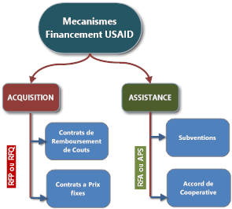
Implication de l'USAID par type de financement
DIFFÉRENCE ENTRE LES PRINCIPAUX TYPES DE FINANCEMENT
Chaque type de financement nécessite une implication et une relation spécifiques de l'USAID avec le contractant ou le bénéficiaire pendant la mise en œuvre de l'activité.
Contrats
L'USAID exerce régulièrement un niveau plus élevé de surveillance du partenaire à travers une direction technique.
Subventions
L'USAID a une surveillance limitée, principalement sur le suivi des activités de subvention.
Accords de coopération
L’USAID a des éléments d’implication limités et prédéfinis, comme indiqué dans l’accord sous la section « implication substantielle ».

Slide 9
POURQUOI L’USAID S’ASSOCIE-T-ELLE À DES ORGANISATIONS ?
Mission de l'USAID : Diriger les efforts de développement international et d'assistance du gouvernement américain en cas de catastrophe.
L'USAID offre cette assistance au nom du peuple américain à travers des partenariats et des investissements pour:
● Sauver des vies ;
● Réduire la pauvreté ;
● Renforcer la gouvernance démocratique ; et
● Aider les populations à sortir des crises humanitaires et à progresser au-delà de l'assistance.
L'USAID s'associe à des milliers d'organisations dans le monde, qui se sont toutes enregistrées dans trois systèmes.

Slide 10
APERÇU SUR L’INSCRIPTION
Les partenaires potentiels doivent s'inscrire dans les systèmes appropriés pour pouvoir postuler aux subventions fédérales américaines, y compris à toutes les opportunités de financement de l'USAID.
Quelques points importants à garder à l’esprit lorsque vous commencez :
L’ensemble du processus d’inscription est gratuit pour toutes les organisations. Si un paiement vous est demandé lors de l’inscription, vous n’êtes pas sur un site officiel du gouvernement américain.
Les informations que vous fournissez sont utilisées uniquement pour vous inscrire afin de recevoir un financement. Ces informations ne sont utilisées d'aucune autre manière par le gouvernement américain.
Vous devrez utiliser une orthographe, un espacement et une ponctuation identiques pour chaque système du processus. Vous pouvez rendre cela plus facile en mettant vos informations dans le Key InformationLog fourni . Vous pouvez ensuite copier et coller les détails pertinents dans chaque formulaire sur différents sites Web.
Notez que ces inscriptions peuvent nécessiter des navigateurs Web spécifiques (tels que Chrome , Firefox ou Safari ) ; vous recevrez une alerte si vous devez utiliser un autre navigateur.
Vous pouvez réaliser ces inscriptions à votre rythme. Vous pouvez enregistrer une section lors du processus d'inscription et y revenir plus tard pour compléter les sections suivantes.

Slide 11
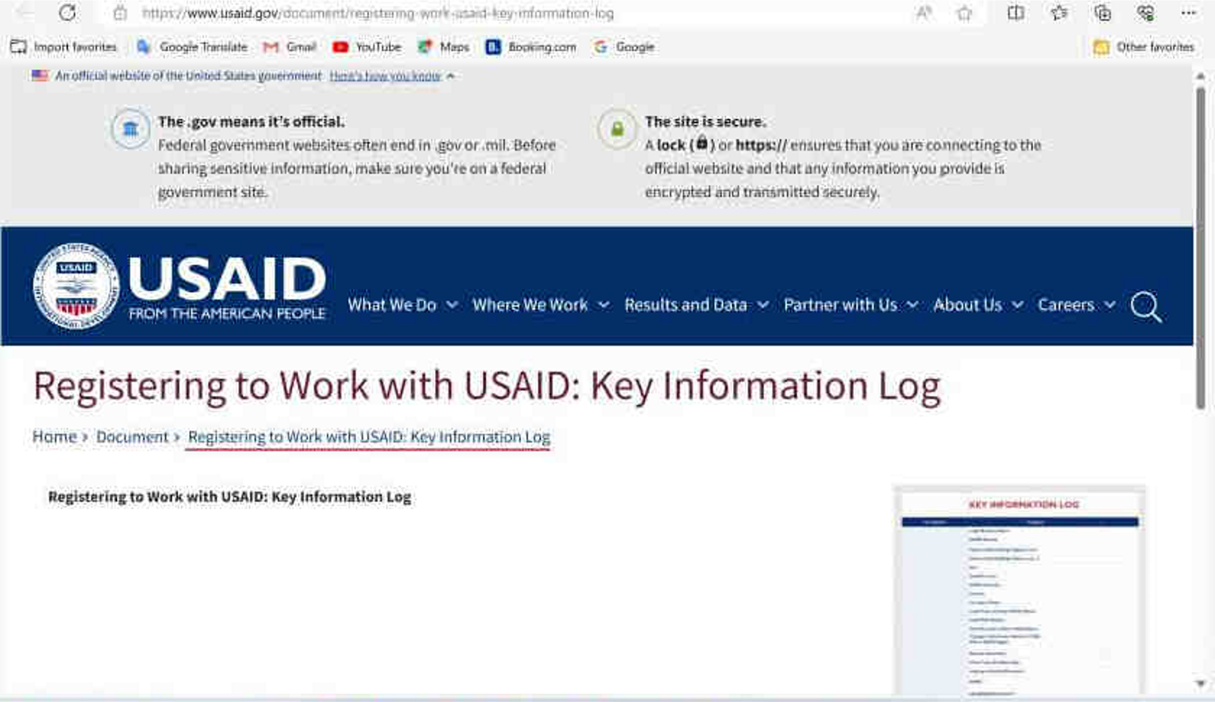
Comment verifier que le site est officiel ?
Comment utiliser le « Journal des informations clés »

Slide 12
CONDITIONS D'INSCRIPTION ET COMPOSANTES
Le System for Award Management (SAM) est le portail du gouvernement américain que vous utiliserez pour demander des subventions et des accords de coopération de l'USAID répertoriés sur Grants.gov et rechercher et postuler des contrats de l'USAID. Vous devez créer un compte Login.gov pour naviguer dans SAM. Login.gov, qui permet au public de se connecter simplement, en toute sécurité et en privé, aux applications des agences gouvernementales américaines participantes, y compris l'USAID, avec un compte et un mot de passe uniques.
L' identifiant unique d'entité (UEI) est un numéro utilisé par le gouvernement américain pour identifier les organisations. L'identifiant alphanumérique à 12 caractères est attribué à une organisation dans le cadre de son enregistrement sur SAM.gov.
● Le code CAGE (Commercial and Government Entity) est un code à cinq caractères utilisé dans divers processus d'approvisionnement et du gouvernement américain. Un code CAGE sera automatiquement attribué aux partenaires basés aux États-Unis une fois qu'ils auront soumis leur inscription à SAM.
● Le code NATO Commercial and Government Entity (NCAGE) est utilisé dans divers processus du gouvernement américain. Les organisations étrangères doivent obtenir un code NCAGE * avant de s'inscrire au SAM.
* Notez qu'à partir de février 2023, les partenaires postulant uniquement aux subventions ne sont plus tenus d'obtenir les codes CAGE/NCAGE.
5

Slide 13
PROCESSUS POUR LES PARTENAIRES NON BASÉS AUX ÉTATS-UNIS
Suivez ces six étapes pour enregistrer votre organisation. Terminer correctement chaque inscription prend du temps et de la préparation, mais le système vous guidera à travers les étapes.
Étape 1
Étape 2
Étape 3
Étape 4
Étape 5
Étape 6
Rassemblez vos informations
Collectez des détails sur les principaux points de contact et informations bancaires de votre organisation.
Obtenez votre UEI dans SAM.
Cet identifiant alphanumérique à 12 chiffres confirme le statut juridique de votre organisation.
Obtenez votre code NCAGE. *
Demandez le code auprès de l’Agence OTAN de soutien et d’acquisition.
Apprenez à connaître SAM
Étudiez les guides disponibles sur SAM.gov pour vous familiariser avec le système.
Créez un compte Login.gov
Collectez des détails sur les principaux points de contact et informations bancaires de votre organisation.
Inscription complète dans SAM
Utilisez votre UEI, votre code NCAGE et votre compte Login.gov pour vous inscrire dans SAM.
Journal des informations clés
(Facultatif)
Regardez la vidéo UEI
(Facultatif)
Regardez Guide NCAGE
(Facultatif)
SAM.gov « Avant de Commencer »
)
Login.gov
SAM.gov
* A noter qu'à partir de février 2023, les partenaires postulant uniquement aux subventions ne sont plus tenus d'obtenir les codes NCAGE.

Slide 14
Concurrence !!!
La concurrence se traduit par l’innovation, la diversité, la créativité, de meilleures solutions, des activités de meilleure qualité et une meilleure valeur.
Pour être juste et aussi transparent que possible, le gouvernement américain évite les actions qui confèrent à une organisation un avantage injuste par rapport à une autre.
L’USAID recherche la concurrence chaque fois qu’elle annonce une opportunité de financement :
Pour les subventions et les accords de coopération, l'Agence cherche à inviter à la concurrence par le biais d'avis d'opportunités de financement (NOFO) et de déclarations de programme annuelles (APS).
Pour les contrats, l'Agence lance un appel à la concurrence par le biais d'appels d'offres (RFP). Les règles d'acquisition exigent une concurrence totale et ouverte.

Slide 15
COMMUNICATION PENDANT LA SOLLICITATION
OUTIL
BUT
Conférences des soumissionnaires
Organisée après que l'Agence ait publié une opportunité de financement et avant la clôture d'une demande de soumissions. Le but est de répondre aux questions.
Menée par des responsables de l'USAID.
Offrir l’occasion aux partenaires intéressés de se rencontrer et de développer des relations ou des accords de collaboration.
Les avis sur SAM.gov ou Grants.gov répertorient les lieux de conférence ; vous pourrez souvent vous connecter par téléconférence ou webinaire.
Les documents écrits peuvent être mis en ligne pour tous les participants.

Slide 16
QUI SONT LES ÉVALUATEURS TECHNIQUES DE VOTRE PROPOSITION ?
Large éventail de réviseurs :
Gestion de projet, experts techniques en la matière (PME) aux expertises variées et utilisateurs.
Séniors et juniors.
Différents styles de lecture.
Évaluent les propositions en plus du « travail quotidien ».
Généralement pas du personnel du programme.
Peu ou pas de relation avec vous.
Des participants « réticents » – ennuyés et occupés !
Pas nécessairement avec une connaissance approfondie du pays et des spécificités des sites ciblés
Notes:
Définition de la mobilisation des ressources : « Un processus par lequel les ressources essentielles au développement, à la mise en œuvre et à la poursuite du travail nécessaire à la réalisation de la mission de l'organisation sont identifiées, poursuivies et gérées. »
« Un processus que les organisations utilisent pour acquérir et utiliser les éléments dont elles ont besoin pour mettre en œuvre leurs activités et poursuivre leur mission. »
Identifier les besoins : L'organisation identifie ses besoins. Ces besoins sont liés à un coût pour établir des priorités. Cela se fait généralement lors de la planification stratégique. Les priorités stratégiques pour la mobilisation des ressources font référence aux domaines de croissance programmatique qui sont les plus critiques pour la vision et la mission de l'organisation. Les priorités stratégiques programmatiques pourraient inclure : 1) l’approfondissement d’un domaine d’expertise technique ; 2) élargir une zone géographique ; 3) développer une expertise dans un nouveau domaine de programme ; et 4) reproduire ou étendre un modèle ou une approche prometteuse.
Identifier les sources de financement potentielles : une fois le chiffrage effectué, l'organisation identifie les sources potentielles des ressources nécessaires. Il peut s'agir de donateurs actuels, de la communauté ou du conseil d'administration.
Développer une stratégie de gestion des ressources : une fois les sources identifiées, développer une stratégie qui comprend une structure et des systèmes pour mobiliser les ressources requises.
Évaluer : Il est important de conserver une trace des progrès et de disposer d'un système de suivi clair qui déterminera si les stratégies fonctionnent ou non. Une fois un plan en place, consolidez les stratégies efficaces et modifiez celles qui ne fonctionnent pas.

Slide 17
Comment les propositions sont-elles examinées et évaluées ?
Plusieurs propositions évaluées simultanément.
Généralement, il faut peu de temps pour marquer ; c'est précipité.
Utilisent une liste de contrôle basée sur la RFP ou la RFA.
L’objectif premier est de trouver une réponse à chaque exigence.
Votre proposition est survolée, pas lue.
Le score est basé uniquement sur le contenu de la proposition.
L'évaluateur ne doit pas chercher à comprendre les acronymes mal orthographiés et l'utilisation de jargons.
Notes:
Note à l'intention de l'animateur : L'animateur 1 voudra peut-être rappeler aux participants qu'ils seront toujours confrontés à des priorités concurrentes concernant les opportunités pour les donateurs. Le but de cet exercice est de fournir aux organisations une feuille de route ou des critères pour évaluer si et comment répondre à une opportunité de donateur ou rechercher de manière proactive de nouvelles sources de financement auprès d'un éventail de donateurs.

Slide 18
Augmentez vos chances grâce à l'écriture persuasive
Ce que les évaluateurs n'aiment pas
Difficile de trouver une réponse aux exigences d’un appel d’offres ou d’une demande de propositions
Trop verbeux
Utilisation excessive de la voix passive
Phrases et paragraphes longs
Approche mauvaise ou peu claire
Utilisation d’une approche irréaliste ou non durable déjà démontrée dans un projet précédent ou dans un rapport d’évaluation
Manque de preuves : « Absence de comment »
Informations inutiles
Utilisation du jargon
Utilisation de termes locaux non expliqués
Utilisation excessive d’acronymes non épelés.
Ce que les évaluateurs aiment
Facile à lire
Réponse facile à trouver à chaque exigence d’appel d’offres ou de la demande de propositions
Approche claire et cohérente
Activités bien alignées avec l’approche envisagée
Structure et résumés cohérents
Exemples pertinents
Approches et interventions convergeant pour résoudre les problèmes décrits à travers les « Faits et chiffres »
Des graphiques qui ajoutent de la valeur et de la clarté
Document bien formaté et propre

Slide 19
Comment se préparer à une proposition gagnante !
Suivi des sollicitations
Équipe
conception
Former un partenariat /
Consortium crédible
Conduite
une capture
Utiliser de bons écrivains
Atelier de conception
Revude de la Proposition
Grants.gov
Sam.gov
Gestionnaire de propositions
Rédacteur principal
Coordonnateur des propositions
Spécialiste budgétaire
Concepteur de graphiques
Spécialistes techniques
Spécialiste des captures
Recruteur (s)
Éditeur
Réviseurs
Rechercher la complémentarite
Évitez les duplications
Demander une déclaration de capacité
Accords de pré-équipe sécurisés
Accord d'équipe après la publication de l'appel d'offres
Visiter les zones de projet ciblées
Rencontrer des membres ciblés de la communauté
Collecter des données et des informations qualitatives
Comprendre les spécificités des zones
Discuter et analyser les résultats
Identifiez un bon écrivain
La proposition doit être rédigée en anglais
Utilisez un squelette qui capture toutes les exigences RFA ou RFP
Effectuer plusieurs revues techniques
Organiser un atelier de Design inclusif
Impliquer tous les partenaires
Obtenez des rapports techniques auprès des partenaires
Demandez à chaque partenaire d'élaborer un budget une fois que toutes les interventions ont été identifiées
Exécuter plusieurs revues internes
Exécuter des revues budgétaires
Effectuer le formatage de la proposition
Effectuer un examen par page de la proposition
Obtenez l'approbation interne
Respecter la limite de nombre de pages
Soumettre le Dossier a temps
Notes:
Quelques questions à considérer lors de l’élaboration de votre stratégie :
Les activités de mobilisation des ressources sont-elles liées au plan stratégique ?
Avons-nous actuellement suffisamment de ressources pour mettre en œuvre le plan ?
Maintenant que nous avons une vue d’ensemble, y a-t-il certaines activités de RM qui devraient être prioritaires ?
Y a-t-il certaines activités qui devraient passer avant d’autres ?
Les rôles et responsabilités proposés correspondent-ils à notre compréhension définie de ce qu’ils devraient être ? Sont-ils réalistes ?

Slide 20
TEST
En petits Groupes: Etablir un Check-list qui capture les 10 Etapes les plus importantes allant de l’identification de l’opportunite de financement a la soumission de votre proposition
Notes:
Diapositive M 1.3/#5
Évaluation
Pour évaluer les acquis d’apprentissage résultant de l’achèvement de cette formation, les formateurs peuvent comparer les résultats du pré-test et du post-test. Ils peuvent également examiner les commentaires des participants lors de l'enquête post-cours.
Le pré-test est inclus dans le annexe et peut être administré en ligne (via Enquête Singe ou Google Formulaires) au début du cours ou sous forme de documents papier à le début d’un atelier de formation en présentiel. Le pré-test doit couvrir toutes les sections de la formation BD. Demandez aux participants de répondre calmement et indépendamment aux question pour environ dix minutes; être bien sûr chaque participant précise leur nom, organisation, et le pays sur le test.

Slide 21
Theme 2 :
PROCESSUS DE DÉVELOPPEMENT DES FINANCEMENTS
Notes:
Diapositive M 2. /#1

Slide 22
QU’EST-CE QUE LE DÉVELOPPEMENT DES FINANCEMENTS?
C’est le processus de mise en œuvre de stratégies de partenariat et de recherche d'opportunités de financement au sein de votre organisation pour promouvoir la croissance et augmenter les revenus . Ça implique:
identifier de nouvelles perspectives pour maintenir et développer la présence et le portefeuille d'une organisation ;
établir à la fois des partenariats stratégiques à long terme et des partenariats spécifiques à un projet/proposition ;
convertir les contacts et les prospects en donateurs ou partenaires ; et
poursuivre des projets et des programmes qui permettent à votre organisation de réaliser sa mission et sa vision.
Le BD est une première étape essentielle du développement de l’envergure et de la durabilite et survie de votre Organisation .
Notes:
Diapositive M 2.1/#4
BD aide les organisations à maintenir et accroître leur présence et leur impact face aux défis critiques. Il est également essentiel de L'USAID et d'autres agences de financement du gouvernement américain pour le développement et la mise en œuvre de programmes, car le processus de proposition aide les agences donatrices à identifier des partenaires de mise en œuvre solides.
Soulignez ensuite que l’élaboration de propositions est certainement liée au BD, mais qu’elle est moins large. C'est une méthode BD, parmi d'autres méthodes.

Slide 23
ÉLABORATION DE PROPOSITIONS
L’élaboration de propositions est un élément clé du développement des financement. Cela implique :
Identifier les opportunités potentielles et les suivre ;
Mener des efforts de prépositionnement/capture pour préparer une notification d'opportunité de financement (NOFO) à publier par le donateur ;
Concevoir le projet, élaborer la proposition et soumettre le dossier ; et
Débriefing sur le processus de proposition (revue post-action) ainsi qu’obtenir les feedbacks du donateur (qu'il s'agisse d'une victoire ou d'une perte).
Le BD est plus large que l’élaboration de propositions: C’est un processus continue!
Notes:
Anecdote de maintenir un champ et culture temporairement. Pecher, garder la canne ou jeter la canne parcequ’on a un gros poisson. L’USAID peut arreter votre fiancement. Que faire?

Slide 24
PROCESSUS UTILISÉ PAR L'USAID POUR LA PUBLICATION DES SOLLICITATIONS
Compétitif
Sollicitations
Non sollicité
Non compétitif
Financements Transitoires:
Un pont entre les sous-accords et le financement recu par le Prime
Un partenaire Prime existant soutiendra une sous-subvention et inclura le renforcement des capacités avec un transfert progressif de ressources et de responsabilités.

Slide 25
Mécanismes utilisés par l’USAID pour le lancement des sollicitations
Il existe différents types et étapes en fonction du choix du mécanisme d'attribution
Prévisions de financement: https://www.usaid.gov/business-forecast
Webinaire sur les prévisions d’affaires trimestrielles et la mise à jour des partenaires
Questions fréquemment posées sur les prévisions d’affaires
Publication d'une demande d’Information (RFI)
Manifestation d'intérêt (EOI)
Avis d’opportunité de financement (NOFO)
Demande de proposition (RFP)
Demande de candidature ou Appel a Candidatures (RFA)
Publication des sollicitations : https://www.grants.gov/ et FedBizOpps.gov

Slide 26
DEMANDE D'INFORMATION (RFI)
Les RFI sont généralement utilisées lorsque l'USAID en est aux premiers stades de la planification de l'approvisionnement et souhaite recueillir des informations pour l'aider à définir ses exigences ou à comprendre quelles solutions sont disponibles.​ RFI :
Permettre au donateur d’évaluer le nombre et types de candidats potentiels;
Fournir au donateur des idées et des informations qui éclaireront la conception de l'appel d'offres/appel a candidature final ; et
Répondre à une RFI ne constitue pas une offre ou une proposition. Au lieu de cela, il permet aux futurs soumissionnaires de fournir des informations sur leurs offres et leurs capacités, ce qui peut éclairer le processus décisionnel de l'agence.​
La participation à une RFI peut vous avantager a voir USAID considérer certaines de vos idées dans la sollicitation finale.
Mais: Répondre a une RFI ne constitue pas une garantie de financement si un engagement de l’USAID à considérer votre future soumission de Proposition.
Notes:
Diapositive M 2.2/#7

Slide 27
MANIFESTATION D'INTÉRÊT
Notes:
Diapositive M 2.2/#8
Les expressions d’intérêt sont souvent incluses dans une RFI

Slide 28
PROCESSUS CONCURRENTIEL DE PUBLICATION DES FINANCEMENTS
Les avis d'opportunités de financement (NOFO) sont des demandes formelles de propositions émanant de donateurs en fonction du type de financement à attribuer.
Appel à candidatures (RFA)
Un appel à propositions qui donnera lieu à une subvention ou à un accord de coopération, à un financement dénommé: ASSISTANCE.
Demande de propositions (RFP)
Un appel de propositions qui donnera lieu à un contrat ; en d’autres termes, une offre pour un financement dénommé: ACQUISITION.
Source : Travailler avec l'USAID – adapté par le Formateur
Notes:
Diapositive M 2.2/#9
But:
À obtenir un commun compréhension de clé termes et processus.
À introduire le principal étapes de le processus, montrer du doigt dehors que ce entraînement est organisé par ceux phases et reviendrons plus en détail sur chacune d’elles au cours des modules suivants (transition vers le troisième module de base).
Contenu :
Différents types de sollicitations de financement, par exemple Avis d'opportunités de financement (NOFO), demande de candidatures (RFA) et demande de propositions (RFP).
Aperçu de le principal étapes de le approvisionnement processus.
Livraison mode/activités :
Présentez chaque point de la diapositive M 2.2/#6 un par un.
Après balle #2 : Demander des volontaires pour expliquer quoi ils comprendre le différence à être entre un Demande pour Information (DDR), Demande pour Applications (RFA) et un Demande pour Propositions (RFP).

Slide 29
AVIS D'OPPORTUNITÉ DE FINANCEMENT (NOFO)
Ce type de sollicitation est le moyen le plus courant de solliciter des candidatures d'ONG.
Les avis d'opportunité de financement (NOFO) sont utilisés pour les subventions, les accords de coopération et les financements de leader avec associé.
La portée d'un NOFO peut varier d'activités spécifiques à des termes très généraux.
Le délai minimum de réception des candidatures est de 30 jours après l'émission du NOFO.
Les avis d’opportunité de financement sont publiés sur : https://www.grants.gov/

Slide 30
APPEL A CANDIDATURES (RFA)
Notes:
Diapositive M 2.2/#11

Slide 31
DÉCLARATIONS ANNUELLES DE PROGRAMME (APS)
Ce type de sollicitation :
Permet plusieurs financements sur une période de temps ;
Le financement ne se fait pas par le biais de l'APS mais par le biais de cycles ou d'addenda ;
Le bureau du gouvernement américain approprié accepte et examine généralement les demandes sur une base continue ; et
Encourage les partenaires potentiels à proposer des approches innovantes pour relever un défi spécifique.
Les déclarations annuelles du programme sont publiées sur : https://www.grants.gov/

Slide 32
Processus de candidature spontanée de l’USAID
(Unsolicited Application)
Ce n’est que dans des cas très exceptionnels que l’USAID peut financer une soumission non sollicitée.
Des critères stricts :
Doit être destiné à des activités nouvelles, uniques et innovantes qui ne peuvent pas être financées par des méthodes concurrentielles
Les propositions et candidatures non sollicitées peuvent être reçues en permanence par l'USAID pour examen.
Le financement est limité et concentré et axé sur des objectifs clairs dans le cadre des priorités du programme
L'USAID accepte les soumissions non sollicitées sur une base continue
Avant de soumettre, consultez les soumissions non sollicitées de l'USAID : Guide étape par étape | Travailler avec l'USAID
Examiner les stratégies nationales de coopération au développement (CDCS)
Remplir la liste de contrôle : Soumissions non sollicitées : Liste de contrôle à remplir des informations requises par l'USAID | Travailler avec l'USAID
Lorsque vous êtes prêt à soumettre votre candidature, connectez-vous : Travailler avec l'USAID Connexion | Travailler avec l'USAID
Soumettre vos propositions à : Soumissions non sollicitées | Travailler avec l'USAID

Slide 33
DEMANDES DE PROPOSITIONS (RFP)
Les demandes de propositions sont émises uniquement pour les opportunités de contrat.
Les contrats peuvent être attribués à tout type d’organisation privée.
Les organisations à but lucratif et à but non lucratif peuvent postuler pour des contrats par le biais d'appels d'offres.
Les appels d'offres sont publiés sur : https://www.SAM.gov/

Slide 34
Exceptions au concours et limitations d’éligibilité
Les exceptions à la concurrence s'appliquent généralement aux acquisitions (contrats)
Des limitations d’ éligibilité sont généralement utilisées pour l’aide (subventions et accords de coopération).
Des exemples d'exceptions à la concurrence peuvent inclure des financements qui impliquent :
Des exemples de restrictions d’ éligibilité peuvent être basés sur la détermination de l’USAID pour:
Concours local
Financement transitoire
Petites subventions ; ou
Nouveaux entrants
Augmenter la base de partenaires de l'USAID ;
Développer les capacités locales ;
Accéder à des compétences ou à une expérience spécialisées ; ou
Répondre rapidement aux catastrophes et aux crises

Slide 35
THEME 3 :
PHASE PRÉ-SOLLICITATION
SE PREPARER
SE POSITIONNER POUR APPLIQUER
Notes:
Diapositive M 3. /#1

Slide 36
IMPORTANCE DE LA PHASE PRÉ-SOLLICITATION OU PRÉPARATOIRE
Être conscient des différentes sources de financement et être en mesure d'accéder aux ressources existantes du gouvernement américain pour identifier les opportunités ;
Comprendre les principales considérations pour la prise de décision « Go/No-Go » ;
Avoir une bonne préparation précoce des sollicitations et accomplir a temps les tâches préalables de positionnement/capture pour augmenter vos chances de réussite d'une proposition
Former a temps un consortium gagnant.
Actions essentielles dans cette phase:
Identification des opportunités de financement et suivre leur évolution,
Décider de saisir ou non l'opportunité,
Travail préalable de positionnement/capture, et
Former un consortium gagnant.
Notes:
Diapositive M 3.0/#2

Slide 37
IDENTIFICATION DES OPPORTUNITÉS
Il existe de multiples façons d'identifier les opportunités de financement potentielles de l'USAID et d'autres agences et donateurs du gouvernement américain : formelles et informelles.
Officiel:
Vérifiez https://www.workwithusaid.gov/ et https://www.sam.gov pour les opportunités de financement .
Consultez www.grants.gov pour connaître les opportunités de subventions et d’accords de coopération (assistance).
Suivez les prévisions de financement de l'USAID sur https://www.usaid.gov/business-forecast .
Visitez les sites Web ou autres plateformes médiatiques de donateurs, de fondations, d'entreprises, d'ONGI et d'autres sources de financement/partenariats.
Familiarisez-vous avec la stratégie de coopération au développement du pays (CDCS) de l'USAID pour votre pays, accessible sur https://www.usaid.gov/results-and-data/planning/country-strategies-cdcs .
Informel:
Information grâce au bouche-à-oreille au sein de vos réseaux (collègues, donateurs, parties prenantes, etc.).
Visitez les comptes Facebook ou LinkedIn de vos collègues professionnels.
Verifier les publications de poste de Chefs de Projet (Chiefs of Party)
Notes:
Diapositive M 3.1/#3
idée de génie sources de opportunité information:
Pour les participants en personne : associez-les rapidement à la personne assise à côté d'eux et donnez eux un peu minutes à iota vers le bas des idées sur ou comment ils pourrait trouver dehors à propos opportunités de financement potentielles de l'USAID et d'autres agences du gouvernement américain (CDC, DOD, BHA, etc.).
Pour les participants virtuels : demandez-leur de saisir leur texte sur le tableau blanc en ligne (en utilisant le Outil Annoter dans MS Les équipes, pour exemple) leur individuel idées sur ou comment ils pourrait trouver dehors sur les opportunités de financement potentielles de l'USAID et d'autres agences du gouvernement américain (CDC, DOD, BHA, etc.). Dites-leur de publier uniquement des idées que d'autres n'ont pas déjà publiées (sauf bien sûr pour les inévitables publications simultanées/croisées).
Encouragez les PLI à s'abonner (le cas échéant) et à surveiller ces sites de manière régulière (quotidiennement, car chaque jour compte lorsqu'une proposition est mise en ligne !).
Si possible, accédez directement aux sites Web (plutôt que de simplement projeter ces diapositives, étant donné que la police est assez petite) et faites une démonstration rapide de la façon de trouver les informations pertinentes et de vous abonner aux e-mails de synthèse de l'entreprise.

Slide 38
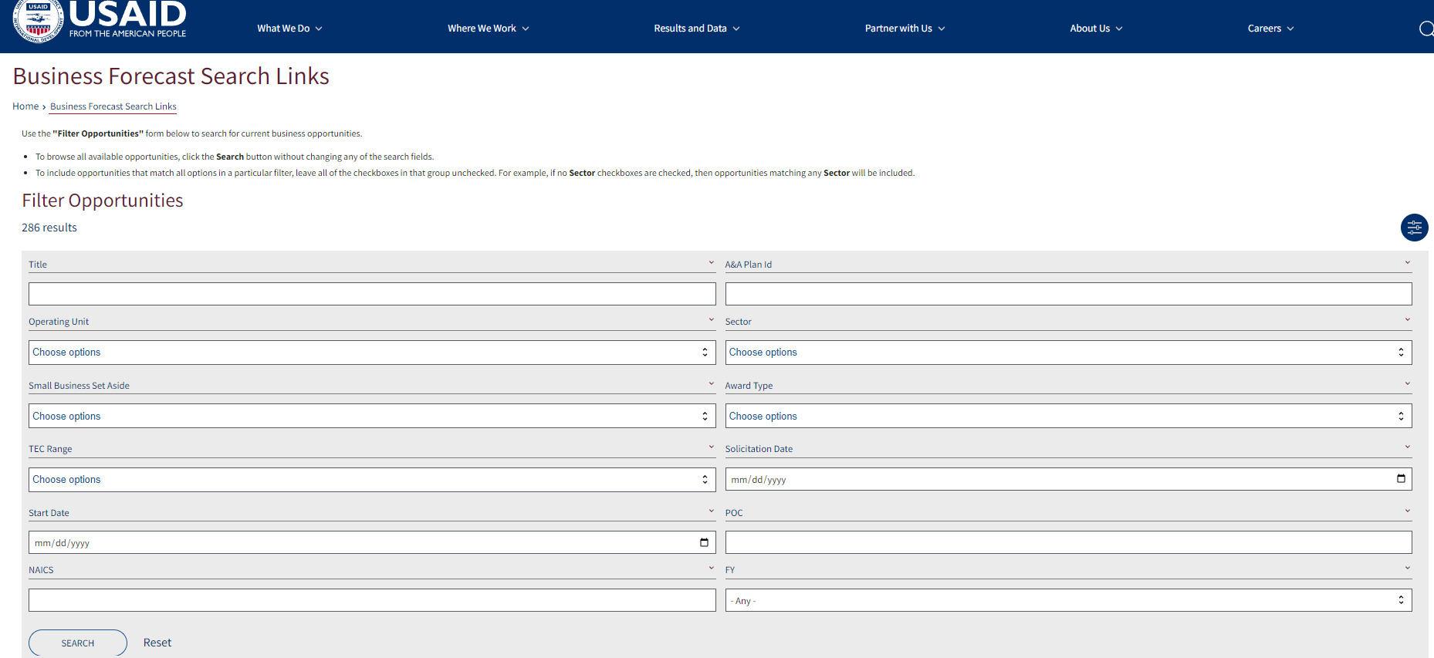
SUIVEZ LES PRÉVISIONS D’AFFAIRES DE L’USAID
Notes:
Diapositive M 3.1/#4

Slide 39
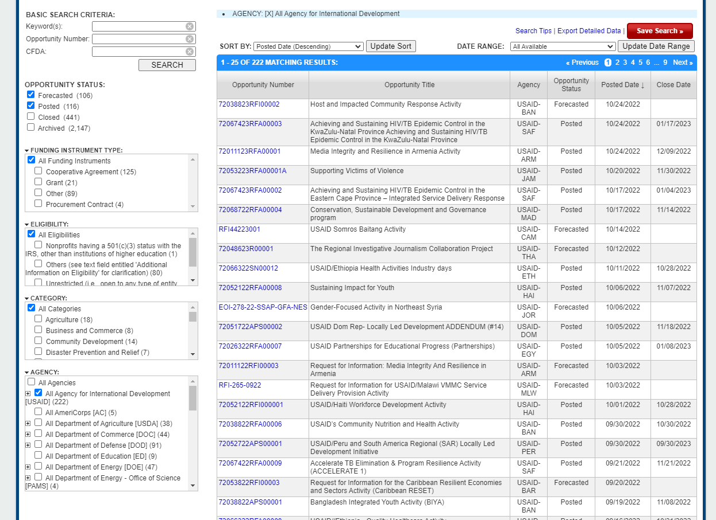
VÉRIFIER GRANTS.GOV
Notes:
Diapositive M 3.1/#6
Pratique pratique en utilisant Gouvernement américain en ligne plateformes :
Si le temps le permet et si tous les participants ont accès à Internet, divisez les groupes (en demandant aux participants en personne de travailler sur une table différente avec 3 à 4 membres de l'équipe ou en utilisant des « groupes de discussion » dans des applications en ligne telles que MS Teams, Google Meet, ou Zoom pour les participants virtuels). Confier à un groupe la tâche de rechercher les prévisions commerciales de l'USAID pour trouver des opportunités potentielles d'intérêt dans leur pays ; et confiez à un autre groupe la tâche de rechercher www.grants.gov et à un troisième groupe d'explorer www.sam.gov .
Ne prenez pas le temps de faire des débriefings en plénière groupe par groupe (cela prendrait beaucoup de temps), mais vous pourrait demander un peu bénévoles à partager quelques observations à propos quoi ils trouvé et/ou à quel point ils estiment que ces plateformes sont utiles.

Slide 40
CONSIDÉRATIONS D’ÉLIGIBILITÉ
Les opportunités de financement du gouvernement américain peuvent être ouvertes à toutes sortes d’organisations, ou elles peuvent être limitées aux ONGI ou aux organisations locales. (Le NOFO le précisera.)
Assurez-vous de confirmer votre éligibilité et de suivre/poursuivre uniquement les opportunités pour lesquelles vous êtes admissible.
Souvent, même si une opportunité est ouverte à tous types d’organisations (ONGI et organisations locales), des points supplémentaires seront attribués aux Partenaires Locaux de Mise en Œuvre.
Dans les cas où les critères de notation/évaluation favorisent les Partenaires Locaux de Mise en Œuvre, vous aurez un avantage sur les ONG Internationales.
Notes:
Diapositive M 3.1/#8
Discutez brièvement de l'éligibilité – c'est-à-dire du fait que toutes les sollicitations du gouvernement américain préciseront quel type d'organisations peuvent postuler ; et ils devraient uniquement consacrer leur temps à rechercher et à saisir les opportunités pour lesquelles ils se qualifient et celles pour lesquelles ils ont de fortes chances de gagner.
Soulignez également la nécessité d'obtenir un numéro d'identifiant d'entité unique (UEI) via SAM.gov .

Slide 41
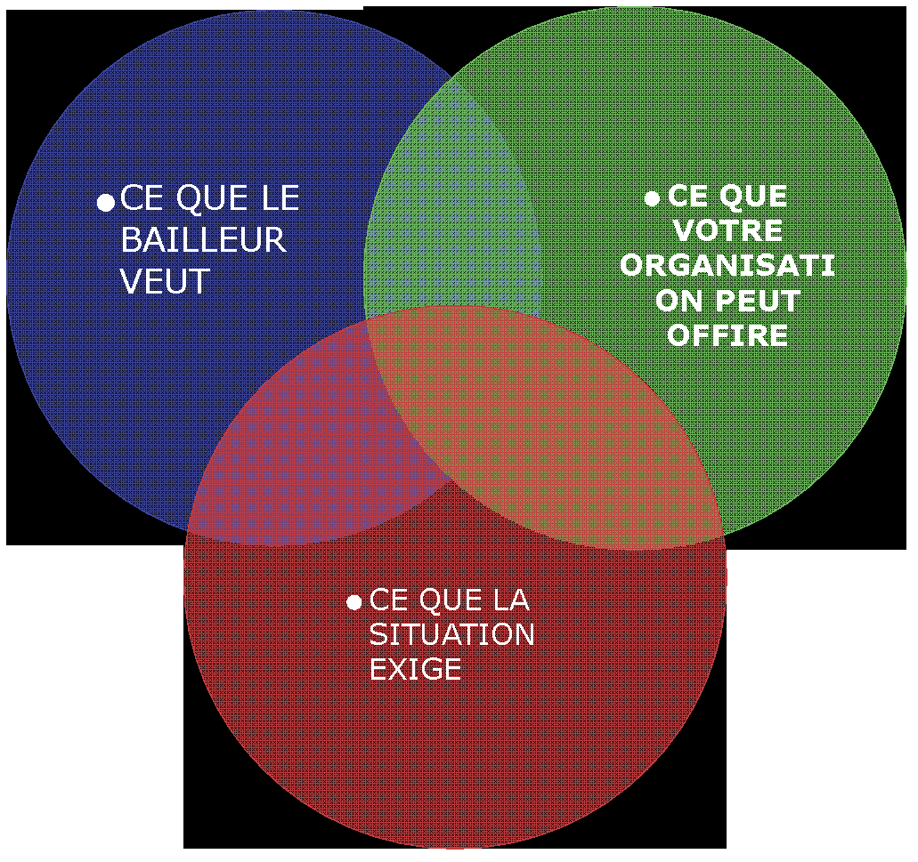
DÉCIDER DE SAISIR L'OPPORTUNITÉ
Importance de la priorisation
Il n'est pas possible, ni une bonne utilisation des ressources de votre organisation, de saisir toutes les opportunités auxquelles vous êtes admissible.
Il faut des ressources précieuses (en particulier du temps du personnel) pour saisir une opportunité, les retombees potentielles de l’investissement doivent donc en valoir la peine.
Soyez stratégique lorsque vous décidez des opportunités à saisir ; ne cherchez que ceux-là :
Correspondent à votre mission, votre vision et vos valeurs ;
Pour lequelles vous avez de fortes chances de gagner ;
Pour lequelles vous avez la capacité (c'est-à-dire des ressources adéquates et disponibilité) pour délivrer une proposition de qualité.
Notes:
Diapositive M 3.2/#9
Souligner le importance de prioriser lequel des opportunités et l’organisation poursuit :
Vous pouvez commencer (avant de projeter la diapositive) par susciter une réflexion et une première discussion en plénière en demandant au groupe :
Allons dire toi identifié plusieurs opportunités dans le TU AS DIT Entreprise Prévision que ton organisation se qualifie pour et que volonté être libéré autour le même temps. Bonne nouvelle! Mais serez-vous capable de les poursuivre tous ? Est-il judicieux de les poursuivre tous ?
Après avoir pris quelques réponses, faites le point suivant : Bien qu'il puisse être tentant d'essayer de toutes les rechercher (surtout si vous cherchez à diversifier vos sources de financement et à élargir votre portefeuille) : mais toi besoin à être réaliste à propos sous quoi conditions vous pouvez produire une proposition de haute qualité susceptible de gagner.
Alors partager le clé plats à emporter depuis le Power Point (PPT) glisser.

Slide 42
CONSIDÉRATIONS CLÉS POUR PRENDRE UNE DÉCISION
« GO - Poursuivre » OU « NO GO – Ne pas Poursuivre »
L'opportunité est-elle :
Dans le cadre de votre expérience/expertise ? S’il existe des lacunes dans votre expertise, votre présence géographique, etc., existe-t-il des partenaires avec lesquels vous pouvez travailler pour les combler ?
Stratégique pour la croissance/expansion de votre organisation et de sa mission ?
Être financé via un mécanisme que votre organisation peut mettre en œuvre ?
Présente-t-il des risques ? Si oui, ces risques peuvent-ils être atténués ?
Faisable et réaliste à sécuriser ? En d’autres termes, votre organisation dispose-t-elle de suffisamment de temps et de ressources pour élaborer une proposition de haute qualité ? Et y a-t-il de bonnes chances de gagner ?
Si la réponse est OUI, passez à la phase de preparation
Si la réponse est NON, envisagez 2 options:
contacter une organisation qui postule pour devenir sous-partenaire: Si vous avez des capacites qualificatives a offrir
Ne pas poursuivre, et attendre une autre opportunité
Notes:
Diapositive M 3.2/#10
Demandez aux participants de partager les expériences qu’ils ont vécues lorsqu’ils ont décidé de ne pas se lancer dans une proposition. Quels ont été les principaux facteurs ? Demandez aux participants de partager les expériences qu’ils ont vécues lorsqu’ils ont décidé quand aller de l’avant avec la soumission d’une proposition. Quels ont été les principaux facteurs ?
Avant de projeter la diapositive suivante, demandez aux participants : « Maintenant que votre organisation a décidé de saisir une certaine opportunité, que devez-vous faire ensuite ? Attendez-vous simplement la sortie du NOFO ? Prenez quelques réponses en plénière. Insistez ensuite sur les points de la diapositive suivante ( Diapositive M 3.3/#11)

Slide 43
TRAVAIL DE PRÉ-POSITIONNEMENT/CAPTURE
Importance d’une préparation précoce (pré-sollicitation)
La préparation précoce des offres est essentielle ! C'est un facteur essentiel pour une proposition réussie.
Habituellement, l'USAID ne donnera que 30 à 45 jours (4 à 6 semaines) pour répondre à un RFA/RFP à compter de la date de publication du NOFO.
Référez-vous aux prévisions de financement et à toutes les informations que vous pouvez recueillir via vos réseaux pour entreprendre un travail préparatoire bien avant la mise en ligne de la sollicitation.
Le travail de planification préalable peut même commencer des semaines, des mois, voire des années à l’avance.
Notes:
Diapositive M 3.3/#11
Une fois que le donateur lance l’appel à candidatures/propositions, le temps commence à tourner ! Les sollicitations ne sont généralement ouvertes que pendant 30 à 45 jours (4 à 6 semaines), il est donc important que les candidats anticipent et se préparent autant que possible à la sollicitation avant qu'elle ne soit « mise en ligne ». L'USAID annonce généralement les sollicitations à venir dans ses prévisions commerciales ; et il existe d'autres moyens d'obtenir des informations sur les opportunités à venir. Les PLI doivent être prêts à élaborer et à soumettre leur proposition lorsque l’opportunité de financement est émise, après avoir effectué un travail préparatoire à l’avance.
Alors demander le participants, "OMS a expérience entreprise capturer travail, sinon appelé pré-positionnement » ou « pré-planification » ? Pour ceux qui lèvent la main, faites appel à un couple pour expliquer de quoi il s’agit ou à quelles activités clés ils ont participé.

Slide 44
PRÉ-POSITIONNEMENT/CAPTURE
Qu'est-ce que c'est? Un processus qui commence une fois qu'une « décision de poursuite » est prise et se poursuit jusqu'à ce que l'opportunité soit publiée (pour les opportunités compétitives).
En quoi cela consiste?
Évaluation approfondie de l’opportunité et des besoins/priorités locales
Analyse de la concurrence et des partenaires potentiels
Évaluation des capacités techniques de votre organisation
Pour ensuite informer et commencer :
Développement de votre stratégie pour financer l'effort de proposition et identifier votre équipe de proposition ;
Développement de votre stratégie de partenariat et début de la formation de votre consortium ;
Élaboration de vos premières stratégies techniques, managériales et budgétaires ;
Recrutement de votre personnel clé ; et
Éventuellement également rédiger certaines sections (par exemple, contexte/contexte du pays, déclaration des capacités de l'entreprise, antécédents de performances [PPR], etc.)
Squelette budgétaire

Slide 45
EXERCICE DE PRÉ-POSITIONNEMENT/CAPTURE
Si vous savez qu'un accord de coopération financé par l'USAID et mis en œuvre par une ONGI devrait prendre fin dans un an et que vous avez entendu dire qu'il y aura une autre phase qui ne sera éligible qu'aux organisations locales en tant que récipiendaires principaux, QUE FAIRE? Comment s’informer sur ce projet?
Cela peut include :
Rechercher des informations sur le problème clé et les priorités de la population et de la zone cibles ;
Découvrir les forces et les faiblesses du titulaire ainsi que les approches qui ont réussi et qui devraient être maintenues/intensifiées dans le suivi ;
Obtenir des informations sur vos concurrents potentiels et réfléchir à vos avantages concurrentiels et à vos arguments de vente uniques ;
Établir ou renforcer des partenariats, notamment en explorant les options pour les membres du consortium et les partenaires de mise en œuvre/sous-récipiendaires ;
Commencez à rechercher du personnel clé solide à considérer pour votre équipe de projet.
Sources d’Informations sur ce projet
Consultez le RFA initial archivé (https://www.grants.gov/ )
Rapport Evaluation mi-parcours
Rapport Evaluation Finale (Si disponible)
Autres rapports techniques
(https://dec.usaid.gov/dec/home/Default.aspx)

Slide 46
FORMER UN CONSORTIUM GAGNANT
Partenariats de projets
Très peu de projets financés par le gouvernement américain sont mis en œuvre par une seule organisation.
En general il y’a trois types de partenaires
Recipiendaire Principal (Prime) – Un seul
Sous-Recipient (s) (Sub) – Un ou plusieurs
Organisations Resources (Resource Organizations) -Une ou plusieurs
En règle générale, le Prime sera responsable de la gestion globale du financement, mais formera une équipe de partenaires du consortium qui réaliseront le projet en collaboration.
Le Prime peut également sélectionner un groupe de sous-récipiendaires pour soutenir la mise en œuvre dans des domaines techniques spécifiques, des populations cibles ou des zones géographiques.
Habituellement, l'approche « une seule équipe » est appréciée par l'USG (organigramme du projet simplifié, espace de bureau partagé pour le projet, comité de pilotage du projet et/ou équipe de direction avec représentation de tous les membres du consortium, etc.)

Slide 47
COMMENT IDENTIFIER DES PARTENAIRES POTENTIELS ?
Recherchez les exécutants actuels avec l’USAID et d’autres donateurs.
Tirez profit de vos réseaux (employés, anciens collègues).
Assister à des événements parrainés par l’ USAID ou les projets finances par l’USAID (groupes de travail techniques, événements de clôture de projet, Ateliers d’apprentissage. etc.).
WorkwithUSAID.org - un centre de ressources permettant aux partenaires locaux et internationaux nouveaux, actuels et futurs de naviguer dans la collaboration avec l'USAID.
Soyez stratégique quant au nombre de partenaires que vous sélectionnez.
Pesez les coûts et les avantages, car un grand nombre peut être difficile à gérer/coordonner et peut constituer une utilisation inefficace des ressources du gouvernement américain.
Attention – Partenariat Stratégique n’est pas équipe pléthorique!!!!

Slide 48
CONSIDÉRATIONS POUR LA SÉLECTION DES PARTENAIRES
Rôle sur le projet et valeur ajoutée qu'ils apporteront. Considérez le type de partenaire :
Fournisseur d’assistance technique (
Partenaire de prestation de services/de mise en œuvre
Partenaire ressource (pour faire occasionnellement appel à un soutien de niche, mais sans engagement formel, sous-subvention ou rôle de consortium)
Compétences/expertises complémentaires ou superposées (parmi tous les partenaires)
Leur réputation/crédibilité (notamment du point de vue du donateur)
Couverture/présence géographique
Expérience locale et connaissance du terrain local
Historique de performances positives et pertinentes
Influence stratégique
Decidez pour un partenariat Exclusif ou Non-Exclusif

Slide 49
MATRIX DE PARTENARIAT ET DE FORMATION DE L'ÉQUIPE/CONSORTIUM
Identifier les principaux secteurs/domaines programmatiques du projet anticipé
Déterminez lesquels des composantes bénéficieraient de partenariats (Complémentaire aux domaines d'expertise ou la présence/expérience géographique de votre organisation – renforcement de réputation/crédibilité de l'équipe et sa capacité à fournir rapidement des résultats)
Organiser une première réunion avec chaque partenaire séparément pour jauger leurs capacités et intérêts
Déclarez que vous envisagez l'opportunité et renseignez-vous sur leur intérêt/intentions de la poursuivre (et si oui, en tant que principal ou sous) ; le niveau de franchise et de subtilité dépendra de la relation, du niveau de confiance, de la possibilité de concurrence, etc.
S'il existe un intérêt mutuel, échangez des déclarations de capacité d'entreprise. Vous souhaitez leur « vendre » votre organisation et votre consortium, tout comme ils souhaitent se commercialiser auprès de vous (puisque vos concurrents peuvent également les courtiser.)
Organiser des réunions de suivi pour discuter des termes de référence (SOW) de haut niveau et des rôles ; veillez à ne pas révéler trop de détails sur votre stratégie, surtout avant la signature de l'accord de non-divulgation (NDA).
Organiser une réunion de consortium avec tous les membres potentiels pour introduire chacun, se familiariser et discuter des synergies et complémentarités.
Finalement, signez un accord de pré-équipe (PTA) et/ou un accord d'équipe (TA) pour formaliser le partenariat en ce qui concerne cette opportunité spécifique.

Slide 50
DOCUMENTS/OUTILS UTILISÉS DANS LA FORMATION DE PARTENARIATS
Déclaration de capacité : demandez au membre potentiel du consortium de soumettre une déclaration de capacité basée sur l'expérience de son organisation dans les domaines techniques et géographiques de la proposition.
Accord de pré-équipe (PTA) et accord d'équipe (TA) : ce document précède la publication de la proposition et exprime l'intention des deux parties. Il est important de n’utiliser qu’un accord préalable car la proposition finale peut changer.
Accord de non-divulgation (NDA) : Demandez au partenaire potentiel de signer une NDA qui l'empêche d'utiliser les informations que vous partagez sur la préparation de la proposition avec quelqu'un d'autre.
Portée des travaux (EDT) : Concevoir un énoncé des travaux qui correspond à la proposition et à la déclaration de capacité de l'organisation.
Notes:
Diapositive M 3.4/#18
Là sont quatre important documents à demande ou développer comme partie de construction d' un consortium .

Slide 51
QUE SONT LES PTAS ET LES TAs POUR LES PROPOSITIONS/OFFRES CONCURRENTIELLES ?
Accord de pré-équipe (PTA) :
Exécuté avant la publication d’un NOFO et est sujet à examen/ajustement une fois que la RFA/RFP est publiée.
Contient le projet de langage SOW et NDA afin que les organisations puissent travailler ensemble avant le lancement de l'appel final à propositions/candidatures.
Accord de partenariat final (TA) :
Exécuté avant une fois la sollicitation en ligne.
Offre la possibilité d'apporter des ajustements aux termes de reference et au budget qui reflètent le document de sollicitation final du donateur (c'est-à-dire s'il est différent de ce qui était attendu ou émis dans une RFI ou une EOI antérieures).
Notes:
Diapositive M 3.4/#19

Slide 52
THEME 4:
DEMARRAGE DE LA FORMULATION DE PROPOSITION DANS LA PHASE POST-PUBLICATION DE LA SOLLICITATION
Notes:
Diapositive M 4. /#1

Slide 53
4.0 LANCEMENT DE LA PROPOSITION EN DIRECT
La sollicitation publiee renseigne sur/et ou permet de decider sur:
Le processus et les outils clés pour la conception de projets et l'élaboration de propositions ;
les exigences et les meilleures pratiques pour élaborer un ensemble de propositions solides (proposition technique et financière) ; et
Apprécier l’importance de procéder à des examens et des modifications multiples et approfondis, ainsi que de préparer et de soumettre la proposition à temps.
Actions essentielles dans cette phase:
S'organiser,
Comprendre le donateur et les exigences de la sollicitation,
Réunion de lancement des propositions, et
Étapes préliminaires avant de rédiger la proposition.
Notes:
Diapositive M 4.0/#2

Slide 54
LE NOFO EST PUBLIÉ ! ET MAINTENANT?!
AVAZALIA
Date de publication : 8 mars 2021
Date limite pour les questions : 22 mars 2021, à 15 h 00, heure locale
Date de clôture : 29 avril 2021, à 15h00, heure locale
Objet : Avis d'opportunité de financement (NOFO)
Numéro 720663355RFA11112
Notes:
Diapositive M 4. /#3
Toi peut aussi main dehors ou montrer eux le image dans la diapositive suivante, lequel est un exemple de un NOFO page de couverture, ou vous pouvez partager le NOFO récent du pays où se déroule la formation.
Prenez les réponses de quelques personnes à la question « Et maintenant ?! »

Slide 55
S'ORGANISER
Agissez au plus vite !
Dès la sortie du NOFO, le compte à rebours se met en marche !
Notez immédiatement les dates importantes :
Date d'émission du NOFO
Date limite pour les questions au donateur concernant la sollicitation
Date et heure d'échéance de soumission (et fuseau horaire)
Date de participation à la conférence de pré-candidature/pré-proposition organisée par la mission pays de l'USAID (le cas échéant)
Informer vos partenaires
Organiser une reunion pour discuter des exigences et allouer les roles et responsabilites dans le processus de formulation de la proposition
Notes:
Diapositive M 4.1/#4
Souligner que le horloge commence à tourner dès que comme le NOFO est libéré, ils ne devraient donc pas perdre de temps.
Immédiatement, le responsable de la proposition désigné doit s'organiser et mobiliser l'équipe de proposition, ainsi que communiquer les informations clés aux partenaires et aux évaluateurs afin que chacun soit prêt à assumer le rôle qui lui est assigné. Comme indiqué dans la diapositive M 4.1/#4 , insistez sur le fait que le responsable de la proposition doit avant tout prendre note des dates/échéances importantes.
Demandez aux participants de réfléchir rapidement à quelques idées sur les autres facteurs clés d'une élaboration réussie d'une proposition.
Les participants F2F peuvent écrire leurs idées sur des Post-It (une idée par pense-bête) et les afficher sur une feuille de tableau à feuilles mobiles devant la salle.
Les participants virtuels peuvent soit écrire leurs idées dans la boîte de discussion, soit les saisir sur un tableau blanc en ligne (disponible dans Microsoft Teams, Google Meet et Zoom).

Slide 56
FACTEURS CLÉS DE SUCCÈS
Agissez au plus vite !
Établir un système de gestion du temps et des tâches, garder tous les fichiers organisés, assurer le contrôle des versions, etc.
Allouer les ressources appropriées pour la conception du projet/l’élaboration de propositions.
Planifiez les examens de qualité et de conformité.
Rationaliser la coordination et la communication ; Tenez les partenaires, les membres de l’équipe de proposition et les évaluateurs informés.
Publiez des offres d’emploi pour les postes visés par l’offre.
Notes:
Diapositive M 4.1/#5
Indiquer c'est quoi​ nous avoir identifié sont le la plupart critique facteurs basé sur une vaste expérience. Notez qu’ils sont principalement liés à une bonne organisation et gestion du processus, il est donc essentiel d’avoir un gestionnaire/coordinateur de proposition.

Slide 57
MOBILISATION DE L'ÉQUIPE DE PROPOSITION
Identifiez/confirmez les membres de votre équipe de proposition et les réviseurs
Définissez les rôles essentiels au succès et comment votre personnel peut les remplir.
Fonctions clés de l'équipe d'élaboration des propositions :
Coordination (organisation, communication, négociations de partenariats, etc.)
Technique
Suivi et évaluation
Finances/budgétisation
Plan de Gestion et Dotation + RH/Recrutement
Réviseurs (techniques, budget/coût, conformité) :
Choisissez judicieusement les évaluateurs
Doit être distinct de l'équipe de proposition
Notes:
Diapositive M 4.1/#6
Expliquez qu'une tâche urgente une fois la proposition mise en ligne est de mobiliser la proposition équipe. Le membres et critiques j'aurais idéalement a été identifié dans avance (pendant la phase de capture), mais il sera important de confirmer leur disponibilité et de les informer immédiatement de toutes les échéances clés.
Mettez l’accent sur les fonctions les plus critiques et les plus intéressantes .
Concentrez-vous sur les fonctions plutôt que sur les rôles – Organisation/Coordination, Technique, Gestion/RH, Financier.

Slide 58
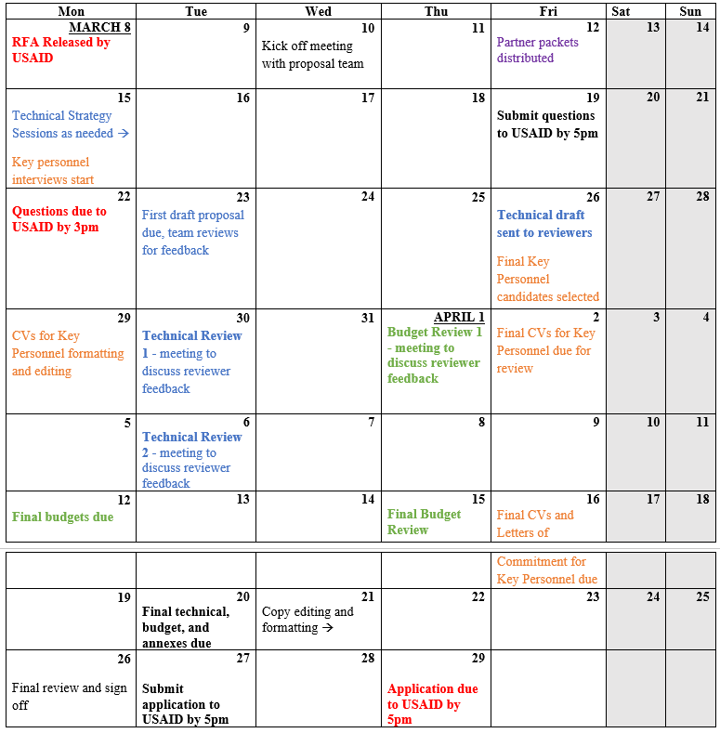
CALENDRIER DE DÉVELOPPEMENT DES PROPOSITIONS
Créez le calendrier de développement de la proposition , en fonction des délais indiqués dans le NOFO.
Il doit s'agir d'un visuel simple et clair permettant de voir les principales échéances, et non les détails.
Prévoyez suffisamment de temps pour les révisions et l'intégration des commentaires… ainsi que pour l'édition, l’assemblage des documents requis, et l'approbation/signature finale (assurer que le temps allouee n’est pas sous-estimé).
Recommander des réunions régulières, une à deux fois par semaine
Notes:
Diapositive M 4.1/#7
Montrez aux participants l'exemple d'un véritable calendrier de propositions – distribuez-le sous forme de document aux participants F2F ou envoie-le en ligne participants.
Demandez-leur de prendre un une paire de minutes à individuellement examinez-le et notez toutes les observations notables. Avez-vous quelque chose qui les a surpris ou soulevé des questions ? Y a-t-il quelque chose qu’ils ont appris de cet exemple ? Ils pourraient, par exemple, souligner que la proposition devrait être soumise 2 jours avant la date limite du donateur sans comprendre pourquoi ; ou bien ils pourraient être surpris du temps alloué à la révision/édition, ce qui laisse un délai serré pour la conception et la rédaction de la proposition.
Souligner le importance de développement un calendrier pour des réunions une à deux fois par semaine pendant la Processus d'élaboration de propositions qui prend en compte les délais indiqués dans le NOFO.
Les réunions doivent garantir que les composants techniques sont alignés sur les plans de dotation en personnel et de gestion, les budgets et les plans de S&E.
Il doit y avoir un « coussin » suffisant pour les événements inattendus et allouer suffisamment de temps pour la révision, l'édition, la préparation et l'approbation/approbation finale (car ces tâches ont tendance à prendre beaucoup plus de temps que prévu).
Avant de projeter la diapositive suivante ( Diapositive M 4.2/#8) , dites au groupe que votre équipe de proposition est maintenant formée et que votre calendrier de proposition est terminé. Êtes-vous prêt à vous lancer dès maintenant dans la rédaction d’une proposition ?
Dans réponse à ceux OMS dire "Non," demander eux quoi ils pense besoins à arriver suivant. Quoi est le le plus critique L'étape suivante?
Partager le répondre par projeter la diapositive suivante ( Diapositive M 4.2/#8) : c'est en lisant, et relire, le l'intégralité du document de sollicitation avec soin et minutie !

Slide 59
COMPRENDRE LA SOLLICITATION
L'étape la plus critique
Si vous vous lancez dans votre approche technique, vous manquerez l'étape la plus cruciale du processus de rédaction d'une proposition : lire l'intégralité de la sollicitation (par exemple, le NOFO, la RFA ou la RFP) attentivement et minutieusement .
Cette étape est cruciale car vous devez respecter les exigences et les délais du donateur.
Il est également important de comprendre comment ils définissent le problème dans leur description de programme, leur énoncé des travaux et la théorie de changement (TOC) du projet.
Notes:
Diapositive M 4.2/#8
Le la réponse est la lecture, et relire, le l'intégralité du document de sollicitation avec soin et minutie !
Souligner que:
La proposition la mieux conçue et la mieux rédigée peut être disqualifiée simplement parce qu'elle plus de pages supérieure à la limite autorisée ou parce qu'elle a été soumise une minute après la date limite. Il est donc absolument essentiel de comprendre les exigences de l’appel d’offres et de s’y conformer !
Il ne s’agit pas seulement de respecter le format, les délais et les instructions de base. Il s'agit également de vous assurer que le projet que vous proposez répond à ce que veut le donateur, alors alignez-le sur ses priorités et les approches souhaitées, utilisez son jargon pour parler la langue qu'il comprendra et faites tout son possible pour marquer tous les points. points possibles (selon les critères d’évaluation) – par exemple, démontrez clairement comment votre personnel clé répond à ses exigences minimales.

Slide 60
SOYEZ PARTICULIÈREMENT ATTENTIF À…
Admissibilité (Êtes-vous toujours admissible ?)
Critères d'évaluation (Quelles sections ou caractéristiques ont le plus de poids ?)
Instructions (soumission électronique ou sur papier) et délais (pour les questions et la soumission)
La terminologie utilisée par le donateur pour discuter du sujet (que vous devez refléter dans votre proposition)
Les types d’approches recherchées par le donateur
Composants/sections requis et matériel supplémentaire
Exigence sur le nombre de pages
Format et guide exigés
Notes:
Si vous aviez commence avec un ancient format, verifies si un nouveau format n’est pas exige dans la proposition nouvellement publiee

Slide 61
CRITÈRES D'ÉVALUATION
Notes:
Diapositive M 4.2/#10
Dans une proposition particulière, l'USAID a fourni les critères d'évaluation ci-dessus pour le projet technique. proposition, ce qui est assez typique de la façon dont ils pèsent les différents éléments.

Slide 62
REMARQUES SUR LES COMPOSANTS REQUIS/MATÉRIAUX SUPPLÉMENTAIRES (1)
Une proposition typique de l'USAID comprend des sections telles que :
Lettre de motivation du président (PCA) ou du directeur général
Liste des acronymes et table des matières
Résumé exécutif
Approche technique pour compléter la portée des travaux (SOW)
Approche de gestion et plan de dotation en personnel, ainsi que CV du personnel clé
Proposition de coût, y compris un budget résumé et détaillé ; pour les contrats, une grille tarifaire et un plan d’étapes
Résumé de l'expérience pertinente, y compris l'énoncé des capacités de l'entreprise et les références de performances antérieures pour un travail similaire
Représentations et certifications
Lettres d'engagement des sous-partenaires
Notes:
Diapositive M 4.2/#11
Avoir eux paire vers le haut (ou utiliser salles de réunion virtuelles pour créer de petits groupes) et donnez-leur quelques minutes seulement pour énumérer chaque section clé d'une proposition typique de l'USAID ainsi que le matériel supplémentaire requis dans les annexes. Une fois que la plupart d’entre eux ont complété leur liste, demandez-leur de vérifier leur propre compréhension en comparant ce qu’ils ont écrit avec la liste sur la diapositive.

Slide 63
COMPOSANTS REQUIS/MATÉRIAUX SUPPLÉMENTAIRES
Les éléments suivants peuvent être requis maintenant ou au stade post-attribution :
Plan de Suivi, d'Evaluation et d'Apprentissage des Activités (MELP)
Plan Égalité de genre et inclusion sociale (GESI)
Examen Initial de l’Environnement (IEE) ou Supplement IEE (SIEE)
Plan d'atténuation et de gestion environnementale (EMMP)
Plan d'action pour une utilisation plus sûre (SUAP)
Rapport d'évaluation des pesticides et plan d'action pour une utilisation plus sûre (PERSUAP)
Plan de publicite et de marquage
Des ressources pour vous aider avec ces composants peuvent être trouvées dans la bibliothèque de ressources WorkwithUSAID.org , et les réponses aux questions fréquemment posées sur les sections de proposition apparaissent dans la partie FAQ du site Web.
Notes:
Diapositive M 4.2/#12
Certains participants ont peut-être énuméré ceux-ci font partie de la proposition, et ils ne sont pas nécessairement faux. Dans certains cas, ces éléments sont requis au stade de la proposition, alors que dans d'autres cas, ils sont des livrables postérieurs à l'attribution.
Dites aux participants qu'il peut être utile de faire une copie de la sollicitation à la main ou sur un ordinateur pour suivre les éléments clés de l’opportunité. Dites ça : Certains organisations créer un "berceau feuille" que bandes le sollicitation vers le bas à c'est composants critiques, formant un gentil de liste de contrôle à aide le équipe assurer que ils avoir tous les éléments requis – une matrice de conformité peut servir à cet effet.

Slide 64
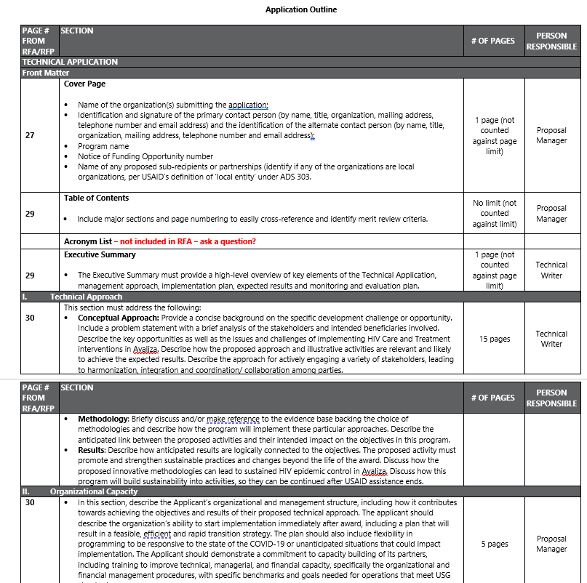
MATRICE DE CONFORMITÉ
La matrice de conformité est utile car elle :
Comprend les spécifications de la proposition ;
Décrit les critères d'évaluation que l'équipe USAID utilisera pour votre application technique ;
Vous indique le nombre de pages recommandé pour votre application technique.
Notes:
Diapositive M 4.2/#14

Slide 65
4.3 RÉUNION DE LANCEMENT DU PROCESSUS
Réunion de lancement avec l'équipe de proposition et les évaluateurs
Présentez les membres/examinateurs de l’équipe de proposition et leurs fonctions.
Récapitulez les bases : titre de la proposition, donateur, géographie, période de performance, valeur estimée du financement, éligibilité, etc.
Présentez le calendrier des propositions, en soulignant les dates limites importantes.
Parcourez la matrice de conformité, en mettant l'accent sur les critères d'évaluation de la proposition, et discutez de la manière dont votre proposition y répondra ; avoir une première discussion sur le budget pour garantir l’alignement.
Réfléchissez à l'expérience antérieure pertinente et à la manière de s'en servir pour répondre aux exigences de l'appel d'offres:.
Formulez un « thème gagnant » pour votre proposition – un « earworm » ou « Dicton accrocheur ou mémorable » dont votre équipe souhaite que le donateur se souvienne.
Identifiez les lacunes dans les connaissances et planifiez comment les combler (recherche documentaire et/ou sensibilisation de votre réseau).

Slide 66
DISCUSSIONS SUR LA CONFIGURATION DU PARTENARIAT
Vérifiez et confirmez votre configuration de partenariat :
Identifiez les lacunes en matière d’expérience et d’expertise, discutez/finalisez la stratégie de partenariat et planifiez toute sensibilisation nécessaire auprès des partenaires.
Il pourrait être nécessaire d'ajouter ou de supprimer des partenaires (dans ce dernier cas, réfléchissez-y très attentivement et faites-le avec diplomatie et sensibilité - cela risque de nuire aux relations futures, surtout si un PTA était signé).
Réviser les SOW et les budgets, le cas échéant.
Exécuter des « accords d'équipe » pour remplacer les PTA.
Tenir les partenaires informés et impliqués dans le processus
Notes:
Diapositive M 4.3/#17

Slide 67
DISCUTER AUSSI : PERSONNEL CLÉ/RECRUTEMENT
Examinez/reconfirmez la disponibilité des candidats du personnel clé et préparez-vous à combler les éventuelles lacunes grâce à un recrutement rapide .
Le plan de dotation en personnel peut changer pendant/après la conception du projet, mais le personnel clé est généralement spécifié dans le NOFO, et vous aurez probablement lancé le recrutement pendant la phase de capture. Cette étape devrait donc idéalement impliquer de confirmer la disponibilité des candidats que vous aviez précédemment identifiés. et commencer rapidement à recruter pour combler les éventuelles lacunes.
Assurer que vos Personnels Clefs ont signé une lettre d’engagement (LOC)
Assurer de garder un Plan B pour le personnel Clé.
Question: Pourquoi est-il important d’avoir un plan B de personnel clé?
Notes:
Diapositive M 4.3/#18

Slide 68
PREMIÈRES ÉTAPES AVANT LA RÉDACTION DE LA PROPOSITION
Les étapes préliminaires avant de rédiger la proposition sont :
Combler les lacunes en matière d'information
Lors de votre réunion de lancement, votre équipe a peut-être identifié certaines lacunes en matière d'informations à combler avant que votre proposition puisse être formulée.
Commencez immédiatement cette recherche pour que la proposition inclue des faits et des chiffres récents et pertinents et démontre une solide compréhension du sujet. ​​
C'est également le moment pour votre organisation de s'engager auprès de la communauté et des parties prenantes pour assurer la durabilité et la pertinence des interventions proposées et montrer au donateur que vous comprenez réellement le contexte et les besoins spécifiques du projet.
Pensez à demander aux membres du consortium de rédiger différentes sections techniques
Notes:
Diapositive M 4.4/#19
État le suivant dans plénier: Nous avoir lire et relire le sollicitation documents, nous avons nous nous sommes organisés et nous avons organisé la réunion de lancement. Maintenant quoi? Sommes-nous enfin prêts à écrire le proposition? Augmenter ton main si toi dire OUI. Augmenter ton main si toi dire NON. (À sur ce point, il est probable que de nombreux participants diront OUI avec enthousiasme !)
En réponse, dites-leur qu'il leur reste encore un peu de travail avant de pouvoir commencer à écrire. Soulignons cependant que tous les pas jusqu'à ce que ça indiquer avoir dû eu lieu dans un question de heures ou jours après le NOFO est sorti – donc même si la liste des actions semble longue, tout se passe assez vite. Même les « étapes préliminaires à la rédaction de la proposition » qui seront présentées doivent désormais être réalisées le plus rapidement possible.

Slide 69
PRÉPARER LES QUESTIONS AU DONATEUR
La plupart des appels à propositions offriront une période pendant laquelle les candidats potentiels pourront soumettre des questions. Les réponses seront ensuite publiées publiquement.
Nous vous encourageons fortement à soumettre toutes les questions de votre propre organisation pendant la période de questions ouvertes. Il y a un point de contact désigné pour chaque opportunité répertoriée dans la proposition.
Sachez que toutes les questions et réponses sont rendues publiques pour garantir la transparence et un traitement équitable.
Notes:
Diapositive M 4.4/#21

Slide 70
CONSIDÉRATIONS CLÉS POUR POSER DES QUESTIONS AUX DONATEURS
Formulez la question de manière à ce que le donateur puisse y répondre facilement et clairement.
Votre question révélera-t-elle (aux concurrents qui liront les questions et réponses) votre approche ou stratégie technique ?
Le donateur pourrait-il répondre à votre question d’une manière qui ne vous aidera pas ou pourrait même profiter à la concurrence ?
Faut-il poser la question, ou vaut-il mieux assumer et procéder ?
Notes:
Diapositive M 4.4/#22

Slide 71
SUIVEZ L'OPPORTUNITÉ SUR SAM.GOV ET GRANTS.GOV
L'USAID modifie parfois une opportunité en fonction des questions qu'elle reçoit pendant la période de questions ouvertes pour une récompense.
Évitez de manquer une prolongation de délai ou un changement d'exigences
Visitez fréquemment www.grants.gov ou www.SAM.gov pour surveiller les mises à jour de l'opportunité et en tenir compte dans la formulation de votre proposition.
Notes:
Diapositive M 4.4/#23
Le cas échéant, tous les donateurs, ni même les agences de financement du gouvernement américain, ne les utilisent pas. L’USAID le fait.

Slide 72
THEME 5 :
CONCEPTION DU PROJET ET ÉLABORATION DE PROPOSITIONS TECHNIQUES ET BUDGÉTAIRES
Notes:
Diapositive M 5. /#1

Slide 73
APPROCHE/PROPOSITION TECHNIQUE
L'approche technique constitue généralement la section la plus importante de votre proposition technique en termes d'attribution de pages, et celle qui a le plus de poids en fonction des critères d'évaluation des donateurs (souvent jusqu'à 50 % des points ou considérée comme « la plus importante »). .
Il décrit votre approche et vos raisons pour relever le défi ou l'opportunité décrit dans l'invitation. Une approche technique solide nécessite souvent de nombreuses réflexions sur les nombreuses facettes de la solution technique.
Développez et peaufinez le contenu avant de commencer à écrire.
Notes:
Diapositive M 5.1.1/#3
Rappelez aux participants que l'ensemble de la proposition est basé sur la conception de l'approche technique et doit être bien pensé pour éclairer d'autres décisions telles que le budget, le plan de gestion et de personnel, ainsi que le plan MEL.
À le fin de ce glisser, demander le participants si ils avoir a été impliqué dans proposition l'écriture et ce qu'ils ont appris de cette expérience. Certaines réponses à écouter ou à susciter consistent à rassembler l'équipe de proposition et les partenaires pour des discussions, et à compiler les informations de base nécessaires pour mener ces discussions de conception .

Slide 74
PRINCIPALES COMPOSANTES DES PROPOSITIONS DE L’USAID
Proposition technique
Proposition de coût (budget, description du budget, etc.)
Annexes
Introduction.
Dossier de proposition
Proposition technique
Proposition de coût
Annexes
Notes:
Diapositive M 5.1.1/#5

Slide 75
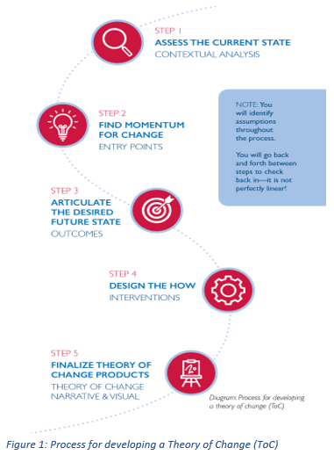
THÉORIE DU CHANGEMENT
Notes:
Diapositive M 5.1.1/#7
Insistez sur le fait qu'il est essentiel de développer et d'affiner la théorie du changement et les activités programmatiques pour atteindre les résultats attendus. avant de commencer à écrire les 20 à 25 pages.
Faites une pause ici pour une discussion en plénière – demandez aux participants s'ils ont déjà créé une table des matières, autorisez-les. eux à demander des questions, et partager cours appris du développement Table des matières avant. C’est également un bon moyen d’évaluer les défis auxquels les PLI ont été confrontés dans le développement de la TOC.

Slide 76
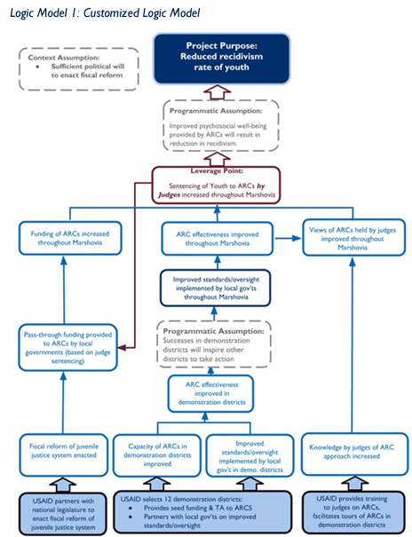
THÉORIE DU CHANGEMENT – EXEMPLE
Une théorie du changement (TOC) est un diagramme ou une description écrite des stratégies, actions, conditions et ressources qui facilitent le changement et obtiennent des résultats. La TOC est une feuille de route. Il s'agit d'exprimer comment et pourquoi un ensemble donné d'interventions conduira à un changement spécifique. Cela suit une logique généralement simple du type « si/alors » : si l’intervention se déroule avec succès , elle conduira au résultat souhaité.
Notes:
Diapositive M 5.1.1/#8
Expliquez aux participants les exemples et demandez-leur d’autres exemples ou expériences qu’ils aimeraient partager.

Slide 77
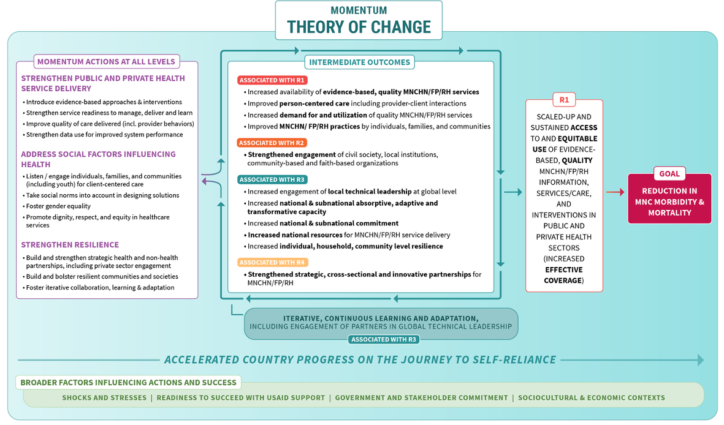
THÉORIE DU CHANGEMENT – EXEMPLE
Notes:
Diapositive M 5.1.1/#9

Slide 78
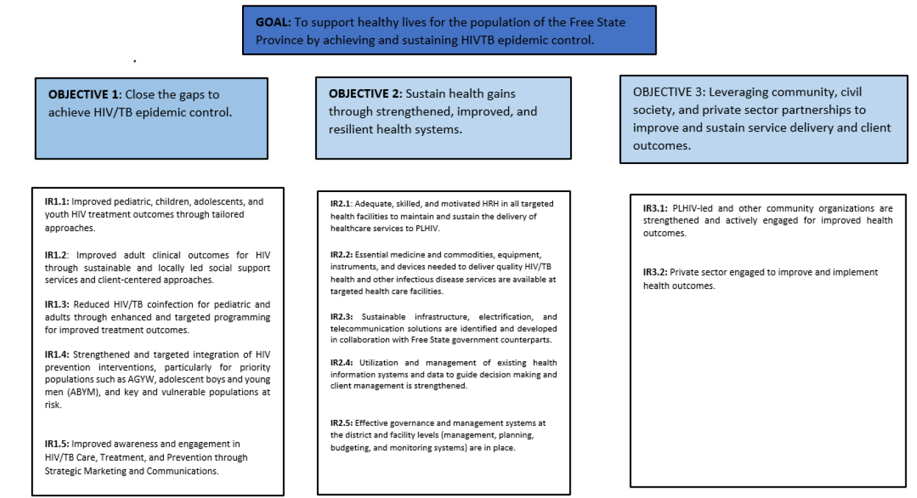
CADRE DE RÉSULTATS – EXEMPLE
Le cadre de résultats (RF) constitue un modèle logique clé pour l'USAID pour décrire la logique sous-jacente aux stratégies des missions de l'USAID (c'est-à-dire les CDCS) depuis les années 1990. Le RF peut également être utilisé au niveau du projet. Si un RF est sélectionné pour décrire la table des matières du projet, l'équipe doit utiliser la partie pertinente du RF parent dans le CDCS comme point de départ. À mesure qu'une analyse supplémentaire est menée au cours du processus de conception du projet et que davantage d'informations sont disponibles sur les causes profondes du problème de développement, l'équipe peut choisir d'affiner ou de réorganiser le RF CDCS, ainsi que l'hypothèse de développement sous-jacente.
Notes:
Diapositive M 5.1.1/#13
Introduire le cadre de résultats (RF) et exemple sur la diapositive M 5.1.1/#13 . Soulignez que l’USAID utilise RF dans c'est Pays Développement Coopération Stratégie (CDCS) et dans c'est sollicitations. Aller à travers chaque objectif et son résultat intermédiaire (RI) pour montrer que leur réalisation permettra d'atteindre le but global du projet.

Slide 79
ALIGNEMENT AVEC LA STRATÉGIE DE COOPERATION POUR LE DEVELPPEMENT DU PAYS (CDCS)
Le CDCS est une stratégie quinquennale au niveau national qui reflète la collaboration de l'USAID avec d'autres agences pour formuler des stratégies nationales de coopération au développement axées sur les résultats et favoriser le partenariat avec les pays hôtes pour concentrer les investissements dans des domaines clés qui façonnent la stabilité et la prospérité globales des pays.
Notes:
Diapositive M 5.1.1/#21
Lien CDCS : https://www.usaid.gov/results-and-data/planning/country-strategies-cdcs

Slide 80
ALIGNER LES ACTIVITÉS DE LA PROPOSITION AVEC LES POLITIQUES DE L'USAID
Politique de l'USAID 2020 sur la promotion des droits des peuples autochtones
2023 USAID Égalité des genres et autonomisation des femmes
Plan opérationnel National et Régional PEPFAR 2023
Stratégie quinquennale du PEPFAR
Strategie Climat de l’USAID 2022-2030
Développement inclusif LGBTQI+ 2023
Politique de jeunesse et de développement 2022
Strategie Multisectorielle de l’USAID sur la Nutrition 2014-2025
Notes:
Diapositive M 5.1.1/#23

Slide 81
SOLUTIONS BASÉES SUR DES EVIDENCES (PREUVES)
Lorsque vous présentez vos solutions/activités, assurez-vous également de fournir la preuve que cette solution fonctionne ou d'indiquer clairement que l'activité est un projet pilote.
Utiliser les données de l’USAID autant que possible
Incluez des références à des articles de recherche qui soutiennent votre solution
Résultats de référence de projets antérieurs que vous ou vos partenaires avez réalisés, ou résultats d'autres projets mis en œuvre par des pairs
Notes:
Diapositive M 5.1.1/#25
Utilisez cette diapositive pour rappeler aux participants que l'USAID souhaite voir des solutions fondées sur des preuves dans les approches techniques.

Slide 82
SOURCES DE PREUVES ET DOCUMENTATIONS OFFICIELLES
Informations sur les Programmes de l’USAID
Development Experience Clearinghouse : dossiers du programme de l'USAID et informations sur le développement, rapports d'évaluation de l'USAID, articles de revues à comité de lecture et autres analyses.
Bibliothèque de données de développement (Development Data Library) : données lisibles par machine financées par l'USAID
USAID Resource Portal : portail vers une sélection de plateformes de gestion des connaissances financées par l'USAID et de recherches associées
Feuilles de route des pays : visualisation et tendances de 17 indicateurs tiers organisés par l'USAID pour comprendre l'autonomie des pays
Portail international de données et d'analyse économique (IDEA) : données nationales provenant simultanément de plusieurs sources tierces
Centres d’échange de preuves tiers
3ie - Initiative internationale pour l'évaluation d'impact : Evidence Hub avec une base de données d'évaluations d'impact individuelles, d'examens systématiques et de cartes des lacunes en matière de preuves
Bibliothèque Cochrane : revues des données probantes en matière de santé
Campbell Collaboration : réseau international de recherche en sciences sociales qui produit des synthèses de preuves
Centres d'échange de preuves d'autres agences fédérales
Centres d'échange de recherche et d'évaluation de l'administration HHS des enfants et des familles
Centre d'information What Works du ministère de l'Éducation
Centre d'échange d'informations du Département du travail pour l'évaluation et la recherche sur le travail (CLEAR)

Slide 83
LIENS VERS RESSOURCES ESSENTIELLES
Théorie du changement du laboratoire d'apprentissage de l'USAID : https://usaidlearninglab.org/resources/theory-change-workbook-step-step-process-developing-or-strengthening-theories-change
Laboratoire d'apprentissage de l'USAID Pourquoi ca s'appelle théorie du changement : https://usaidlearninglab.org/community/blog/what-thing-call-theory-change
USAID Learning Lab Comment développer un modèle logique : https://usaidlearninglab.org/system/files/resource/files/project_logic_model_how_to_note_final_sep1.pdf
Note technique de l'USAID élaborant un cadre de résultats : https://www.usaid.gov/sites/default/files/2022-05/_508_RF_Technical_Note_Final_2013_0722.pdf

Slide 84
QUESTION: CONSEILS DE CONCEPTION DE PROJET ET LEÇONS APPRISES?
Quels conseils ou leçons apprises pourriez-vous partager avec le groupe autour du processus de conception du projet ?

Slide 85
PLAN DE GESTION ET DE DISTRIBUTION DU PERSONNEL
Selon les exigences de la demande de soumission pour cette section, vous devez :
Identifiez et décrivez vos partenaires, y compris leur termes de référence et rôles dans le projet;
Établir allocation de temps et répartition dans les différents bureaux dans le pays ;
Décrire les lignes d'autorité, de communication et de reportage entre le personnel/les équipes, le donateur et les autres parties prenantes ;
Identifiez le personnel clé et non clé et comment vous obtiendrez une expertise technique supplémentaire si nécessaire. NOTE:
Les CV du personnel clé sont généralement requis et doivent décrire et démontrer les qualifications et le respect des exigences.
Un organigramme est généralement requis et doit montrer visuellement la configuration du personnel, les lignes hiérarchiques, quel personnel est « clé » et où se trouve le personnel.
L’USAID peut exiger que le personnel soit basé dans un endroit spécifié dans la sollicitation – sous sur le terrain, proche des communautés.
Notes:
Diapositive M 5.1.1/#29
C'est généralement le 2ème section la plus importante du proposition dans termes de évaluation points.
Prendre le participants à travers cette diapositive pour leur fournir un aperçu de ce qui est habituellement inclus dans le plan de gestion et de dotation en personnel requis par l'USAID. Et réitère que le le contenu de cette section est basé sur l'approche/les activités techniques. Ce est le section que montre TU AS DIT comment tu es en allant à opérationnaliser le activités dans ton approche technique .

Slide 86
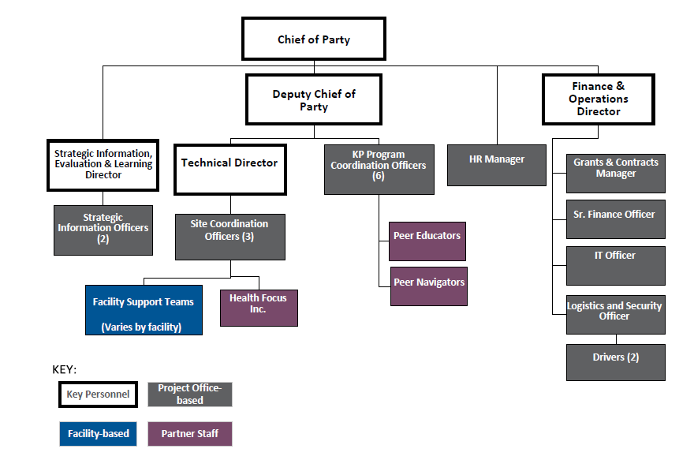
ORGANIGRAMME
Microsoft Visio, Microsoft PowerPoint et Google Slides sont de bonnes plateformes à utiliser pour développer un organigramme.
Développez votre organigramme le plus tôt possible.
Évaluez-le pour vous assurer d’avoir un budget suffisant.
Affichez les postes du personnel clé qui seront occupés à la fois par votre organisation et par les partenaires du consortium.
Déterminer dans quel bureau le personnel sera basé (à l'aide d'un code couleur pour chaque bureau- Chaque partenaire – et pour le personnel clé).
Si nécessaire, réviser la configuration du personnel en fonction du type de projet (prestation de services vs assistance technique).
Veiller à ce que des proportions appropriées de financement soient allouées au personnel plutôt qu'aux activités.
Notes:
Diapositive M 5.1.1/#30
L' organigramme est également un élément très important de cette section, car il s'agit d'une représentation visuelle de ton personnel, rapport lignes, et comment tu vas travail avec les partenaires.
Cette diapositive comprend meilleur les pratiques dans en mettant ensemble un org graphique, y compris en mettant il ensemble tôt et chiffrer les postes pour s’assurer qu’ils correspondent au plafond budgétaire fourni par l’USAID.
Une activité potentielle pour cette section pourrait être de diviser les participants en paires ou en groupes et, compte tenu des bons et des mauvais exemples d'organigrammes, de leur demander de discuter et de rapporter ce qui constitue un bon ou un mauvais organigramme et ce à quoi il faut faire attention lors de leur création.

Slide 87
CONSEILS POUR DES ORGANIGRAMMES PARFAITS
Formatez le graphique pour qu'il tienne sur une seule page
Regroupez les personnes portant le même titre dans une seule case
Faites en sorte que toutes les boîtes aient la même taille et espacez-les uniformément
Afficher les assistants avec une barre latérale sous le manager
Mettez d'abord le titre du poste, puis le nom de la personne qui l'occupe
Afficher les managers avec deux titres sous forme de deux cases différentes dans le graphique
Utilisez les lignes pointillées avec parcimonie
Dessinez votre graphique automatiquement en important les données des employés
Lien hypertexte vers plus d'informations
Divisez les grands graphiques en plusieurs graphiques liés plus petits
Source : https://www.smartdraw.com/organizational-chart/organizational-chart-tips.htm

Slide 88
PLAN MEL
Dans la proposition, un projet de plan de suivi, d'évaluation et d'apprentissage (MEL) est requis pour décrire les éléments suivants (basés sur la TOC et le cadre logique) :
Identifiez les buts (impact), les objectifs (résultats) et les résultats du programme.
Définir les indicateurs clés (aux niveaux des produits et des résultats) – Parfois, le donateur répertorie un ensemble d'indicateurs standard de l'USAID et d'indicateurs personnalisés qui sont requis, mais il est de bonne pratique d'en ajouter quelques-uns.
Décrire les méthodes de collecte de données, les processus d'assurance qualité et le calendrier des activités MEL.
Identifiez les rôles et responsabilités clés du MEL.
Planifier le reporting aux donateurs et la diffusion des résultats.

Slide 89
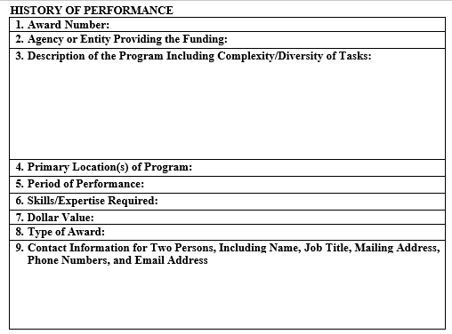
CAPACITÉ ORGANISATIONNELLE ET PERFORMANCE ANTERIEURE
Capacité organisationnelle :
Apparaît sous la forme d'un récit dans l'application technique
Démontre que vous pouvez réaliser le SOW de l'opportunité en décrivant les travaux passés et actuels liés au SOW de l'opportunité
Comprend l'expérience du Prime et des partenaires du consortium
L'expérience en tant que sous-bénéficiaire est pertinente
Historique des performances/performances passées :
Mettez les informations sur les principaux bénéficiaires et les partenaires du consortium dans les annexes.
À l'aide du modèle fourni par le donateur, décrivez les projets spécifiques que vous avez récemment mis en œuvre en lien avec l'énoncé des travaux de l'opportunité.
Le donateur contactera le personnel qui connaît votre travail et pourra parler de votre performance.

Slide 90
QUESTIONS TRANSVERSALES
Le donateur peut vous demander d’aborder d’autres aspects importants de la conception et de la mise en œuvre du projet. Par exemple:
Genre : effectuer une analyse de genre et intégrer des activités dans la candidature pour réduire les écarts entre les sexes dans les résultats attendus du programme. Un plan d’action en faveur de l’égalité des sexes est requis dans le cadre du plan de travail.
Jeunesse : Développer et mettre en œuvre des offres de services adaptées aux jeunes, utiliser une approche de développement positif de la jeunesse (PYD) et proposer des approches concrètes et pratiques.

Slide 91
JEUNESSE
L'USAID définit les différentes étapes de la jeunesse comme suit :
Début de l'adolescence (10-14 ans) Adolescence (15-19 ans)
Début de l’âge adulte (20-24 ans) Transition vers l’âge adulte (25-29 ans)

Slide 92
PROPOSITION DE COÛT
Revenez au document de sollicitation (RFA, RFP) pour confirmer à quoi devrait ressembler la présentation des coûts ; utiliser et/ou modifier les modèles fournis. Il contiendra très probablement, au minimum, un budget résumé, un budget détaillé et un descriptif (narratif) budgétaire.
L'USAID évaluera votre proposition de coût (celle de votre organisation et de chaque partenaire/sous-récipiendaire) sur trois critères :
Raisonnable : les coûts sont généralement reconnus comme étant ordinaires et nécessaires.
Attribuable : les coûts sont engagés spécifiquement pour l'attribution.
Admissibles : les coûts ne sont pas refusés par les termes de l'attribution.
Assurez-vous que le budget correspond à la proposition technique (plan de travail).
La coordination avec les autres équipes est la clé d’une élaboration budgétaire réussie !
Notes:
Diapositive M 5.1.2/#41
La proposition de coûts est examinée séparément de la proposition technique et comporte deux éléments : 1) Budget et 2) Notes budgétaires qui sont une explication narrative des chiffres budgétaires.

Slide 93
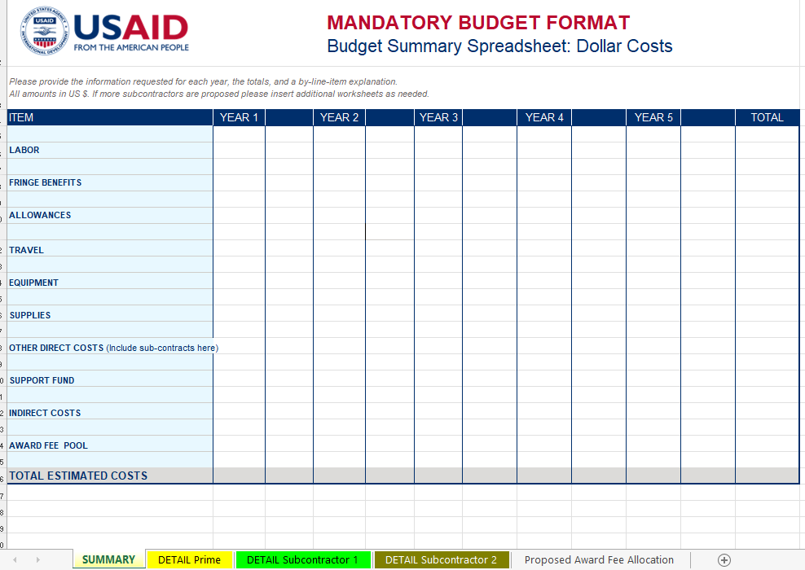
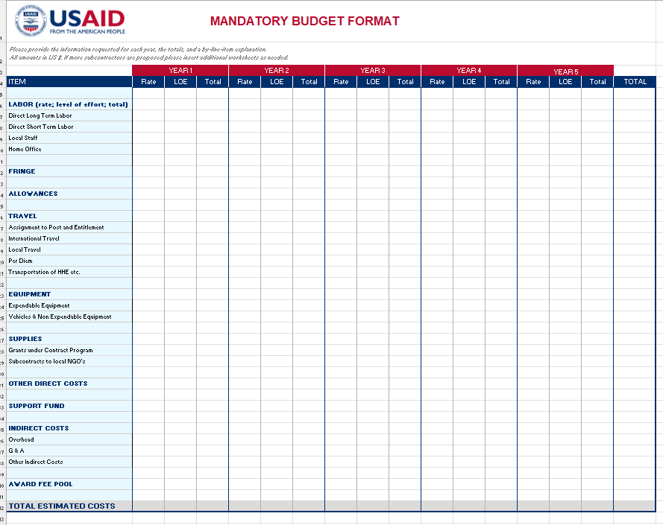
MODÈLE DE BUDGET
Assurez-vous que le format Excel et le niveau de détail répondent aux exigences des donateurs/propositions et respectent les politiques de votre organisation.

Slide 94
CATÉGORIES BUDGÉTAIRES

Slide 95
COÛTS INDIRECTS
Il s'agit généralement de dépenses qui ne peuvent pas être attribuées à une seule activité, telles que les frais généraux et administratifs associés à la direction exécutive de l'organisation, au personnel de soutien transversal et aux bureaux, etc.
Les tarifs des coûts indirects peuvent être fixés de deux manières pour le gouvernement américain :
10 % ou 15 % De Minimis :
Avant octobre 2024, les organisations locales de l'USAID ont droit à 10 % des coûts directs modifiés .
Après octobre 2024, ce sera 15 %.
NICRA :
Les partenaires bien établis appliquent généralement des tarifs pré-approuvés issus d’un accord négocié sur les coûts indirects (NICRA) avec l’USAID. (Remarque : si vous disposez d'un NICRA, n'incluez pas dans le budget les coûts couverts par votre taux de coûts indirects.)

Slide 96
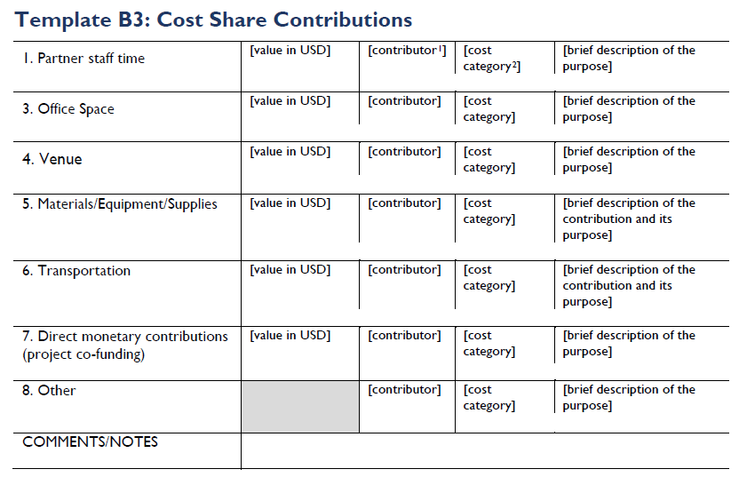
PARTAGE DES COÛTS
Le partage des coûts, ou « contrepartie », fait référence aux ressources que le bénéficiaire contribue au coût total d'un projet.
La contrepartie devient une condition d'attribution d’un financement lorsqu'elle fait partie du budget approuvé et est vérifiable à partir des dossiers de l’attributaire; il doit être verifiable tout au long de la la vie du Projet.
Seuls les fonds non gouvernementaux ou les articles en nature non donnés par le gouvernement américain sont pris en compte dans le partage des coûts.
Les contributions proviennent directement du bénéficiaire principal et/ou de ses sous-récipiendaires. Le partage des coûts peut/doit être transféré aux sous-partenaires, conscients des risques.
Notes:
Diapositive M 5.1.2/#60
Généralement, le coût n’est pas éligible s’il n’est pas mentionné dans le NOFO.
De nombreuses propositions nécessitent un partage des coûts ou des ressources « correspondantes » fournies à l'activité. et inclus dans le budget. C'est un attirant élément à TU AS DIT et doit être Bien prévu. Seulement non-USG fonds ou en nature articles pas fait don par Gouvernement américain compter vers coût partager. Beaucoup les organisations font trop de promesses sur le partage des coûts ou ne créent pas les systèmes comptables requis pour capturer ces informations.

Slide 97
NARRATIF BUDGÉTAIRE
Un budgétaire narratif comprend :
Explications des catégories budgétaires
Descriptions et justifications de chaque élément budgetaire
Suffisamment de détails pour que l’USAID puisse évaluer les coûts proposés et voir précisément comment son argent sera dépensé
Pour faciliter la compréhension des réviseurs, assurez-vous que votre exposé budgétaire suit le format et l’ordre exacts de votre budget Excel détaillé.
Au lieu de montrer des calculs mathématiques, expliquez la justification des éléments de coût proposés. Justifiez la quantité et les coûts unitaires.

Slide 98
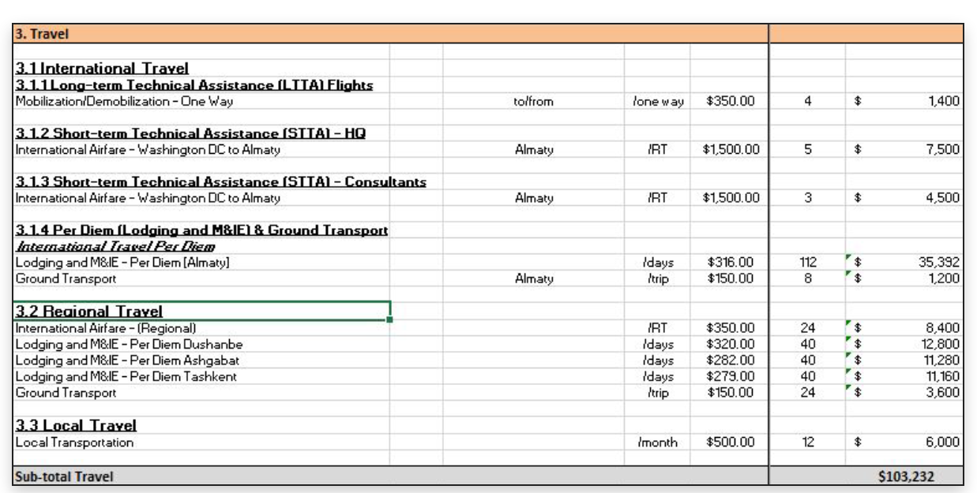
EXEMPLE NARRATIF BUDGÉTAIRE
3.1.3 Vols d'expatriés/consultants d'assistance technique à court terme (STTA)
Le budget comprend 3 billets d'avion aller-retour à 1 500 dollars en moyenne par billet d'avion de la ville américaine à Almaty pour le déplacement des consultants vers leur poste. Les prix des billets d'avion sont basés sur les devis de billets d'avion en classe économique remboursables et conformes aux normes Fly America de notre agent de voyages interne, depuis une ville américaine vers Almaty au Kazakhstan. Trois voyages par an sont budgétisés pour chaque année de programme.
3.1.4 Per Diem (hébergement et M&IE) et transport terrestre
Les indemnités journalières sont budgétisées sur la base des tarifs prévus dans le chapitre 925 des Règlements normalisés du Département d'État (DSSR). Les hypothèses suivantes ont été budgétisées par indemnité journalière : a) Indemnité journalière pour les voyages internationaux : l'hébergement et les frais et entretien sont budgétisés à 316 $/jour par personne. DSSR pour le siège international, la STTA et les consultants voyageant au Kazakhstan. Chaque voyage est budgétisé pour 14 jours, jours de voyage compris. Nous avons calculé les jours journaliers sur la base de la LOE budgétisée sous le personnel du siège, de la STTA et des consultants internationaux. b) Transport terrestre : 150 $ par voyage sont prévus pour le transport terrestre pour les déplacements du siège, de la STTA et des consultants au Kazakhstan.

Slide 99
CONSEILS ET CONSIDÉRATIONS POUR UNE PROPOSITION SOLIDE ET CONFORME
Revue interne de la proposition technique
Une fois que votre équipe dispose d'un projet complet, votre responsable de proposition et/ou un autre membre du personnel senior doivent examiner le projet pour s'assurer qu'il est clair, cohérent et professionnel et que son langage reflète celui de la sollicitation de l'USAID.
Obtenez autant de commentaires internes que possible de la part des membres de l’équipe possédant une expertise technique et même de collègues sur d’autres initiatives comparables.
Si votre organisation a un thème gagnant, assurez-vous que vos évaluateurs connaissent ce thème et peuvent évaluer son efficacité.
Assurez-vous qu’ils disposent d’une copie de la sollicitation et mettez également en évidence les critères d’évaluation.

Slide 100
CONSIDÉRATIONS CLÉS POUR UNE PROPOSITION GAGNANTE
Une fois qu'une proposition/demande a passé avec succès le contrôle de conformité, les évaluateurs de l'USAID prennent en compte trois facteurs clés pour déterminer si elle est complète et si le candidat répond aux attentes de l'Agence :
Performances passées : l’expérience peut aider à prédire le succès des efforts futurs.
Coût : L’USAID vise à financer au meilleur rapport qualité-prix des programmes de haute qualité.
Responsabilité : L'Agence tiendra compte de la solidité financière et de l'intégrité commerciale.

Slide 101
CONSEILS DE REDACTION/ÉDITION
Une proposition doit capter et maintenir l’intérêt du lecteur tout en répondant à tous les critères d’évaluation et inspirer confiance dans votre expertise technique et votre capacité à communiquer.
Soyez clair : évitez le jargon et le langage trop technique. Si vous devez expliquer une composante technique du projet, ne présumez pas de connaissances ou d’expertise. Épelez tous les acronymes lors de la première utilisation.
Soyez cohérent : maintenez un ton/une voix cohérents dans votre récit, en particulier lorsque les sections sont rédigées par différents membres de l'équipe. Par exemple, décidez s'il est approprié d'utiliser « nous » pour désigner votre organisation ou d'utiliser une tierce personne (par exemple, « Organisation XYZ) ».
Soyez professionnel : évitez le langage informel, y compris les contractions, et lisez votre proposition du point de vue de l'USAID pour évaluer dans quelle mesure votre idée répond aux besoins décrits dans la sollicitation.
Language NOFO « miroir » : utilisez la même terminologie et le même cadrage que ceux utilisés dans la sollicitation. Une proposition solide doit être très facile à examiner pour le donateur, en lien direct avec les critères d'évaluation de la sollicitation.

Slide 102
CONSEILS POUR LE RESPECT DE LA SOLLICITATION
Créez une liste de contrôle de tout ce qui est requis
Fournissez uniquement ce que le donateur a demandé et pourquoi (pour la chose évaluée, sans proposer quelque chose que le donateur ne recherche pas).
Respectez le format exigé: Respectez la date limite de soumission.
Répondre aux critères d’éligibilité. et
Respectez les instructions, y compris les limitations de pages, font, type de fichier (Word ou Excel)
Les pages dépassant la limite ne seront pas évaluées.
Évaluer et comparer/aligner sur les critères.

Slide 103
LA GESTION DU TEMPS EST LA CLÉ !
Prévoyez au moins deux semaines pour la révision et la modification.
Gardez ces examens selon un calendrier serré ; ils peuvent faire l'objet de plusieurs niveaux d'examen organisés avec des objectifs spécifiques à chaque session.
Le responsable des propositions qui soutient votre équipe de développement suivra le calendrier élaboré par votre équipe.
Les délais de proposition sont courts, ce responsable doit donc rappeler aux membres de votre équipe les délais internes.

Slide 104
FINALISATION ET SOUMISSION DE LA PROPOSITION
Pour la finalisation et la présentation de la proposition, prévoyez suffisamment de temps dans le calendrier de développement de la proposition pour :
Révision : vérifiez les fautes d'orthographe, de grammaire, d'utilisation cohérente des mots, des acronymes, etc.
Formatage : incluez les en-têtes, les pieds de page, les numéros de page, les signatures, l'alignement, les tableaux, les zones de texte, les graphiques, etc.
Packaging : Compilation des différents composants et respect des exigences (nombre de copies papier, etc.)
Vérification/approbation finale de la conformité

Slide 105
SOUMISSION DE LA PROPOSITION
Essayez de soumettre votre candidature 24 à 48 heures avant la date limite (en cas de problèmes informatiques, par exemple, et d'autres problèmes imprévus de dernière minute).
Assurez-vous d'utiliser la bonne adresse e-mail de soumission ; copiez les autres dans votre organisation.
Examinez la sollicitation pour connaître toute restriction de taille d’e-mail ou toute autre instruction de soumission.
Demandez au donateur un accusé de réception. (Appelez-les, si nécessaire).

Slide 106
ACTIONS RECOMMANDÉESAPRÈS LA SOUMISSION
Organiser un examen après action impliquant l'équipe de proposition et les évaluateurs ; vous pourriez également en avoir un séparé avec les partenaires du consortium.
Faites un débriefing en équipe pour discuter de la manière dont vous pourriez améliorer le processus la prochaine fois que vous postulerez pour un financement.
Préparez-vous à ce que le donateur revienne avec des questions/clarifications sur votre demande.
Si le donateur vous informe que vous n'avez pas réussi, demandez par écrit un compte rendu ou une copie de son évaluation de votre réponse (dans les 10 jours suivant la notification de l'USAID).
Utilisez tous les commentaires obtenus pour développer l’expertise, améliorer les systèmes et réévaluer l’alignement sur les priorités des donateurs.
Une fois que l'USAID a annoncé que votre proposition a été retenue, informez-en tous les membres du consortium.

Slide 107
MERCI POUR VOTRE ATTENTION!
Cette publication a été rendue possible grâce au soutien du peuple américain par l'intermédiaire de l'Agence des États-Unis pour le développement international (USAID) et du Plan présidentiel d'aide d'urgence à la lutte contre le sida (PEPFAR). . Son contenu relève de la seule responsabilité d'IntraHealth International et ne reflète pas essentiellement les opinions de l'USAID ou du gouvernement des États-Unis.

